Slide 1
网络工程

Slide 2
第二章 以太网
以太网的发展
以太网的基本技术
10M以太网
100M快速以太网
1G以太网
以太网交换技术
虚拟局域网

Slide 3
2.1 以太网的发展
发展过程
  20世纪70年代，Xerox(施乐)、DEC、Intel完成以太网规范，80年代首次公布(发明人：Bob Metcalfe)
  1982年3月，IEEE公布与以太网规范兼容的IEEE802.3标准，规定了CSMA/CD协议，支持10Mbps速率
  1990年，交换以太网技术，从总线共享进入交换时代
  1993年，全双工以太网
  1995年3月，IEEE802.3u，支持100Mbps速率
  1998年6月，IEEE802.3z，支持1000Mbps（1G）速率
  1998年6月，IEEE802.1p/q，服务质量保证，组播、数据分级，实时传输
Notes:
以太网这个名次最早由Bob Metcalfe（3Com的创始人，MIT电气本科，哈佛硕士）提出。以太这个词源于物理学，早先人们认为宇宙中充满着以太，认为以太是电磁波的载体（后被否定），电磁波正是以它作为载体传播到宇宙的每个角落。这个名字很生动的描述了网络的特点：广播型网络。
其核心机制CSMA/CD来自于ALOHA网络

Slide 4
2.2 以太网的基本技术
媒体访问控制技术
数据帧格式
曼彻斯特编码技术

Slide 5
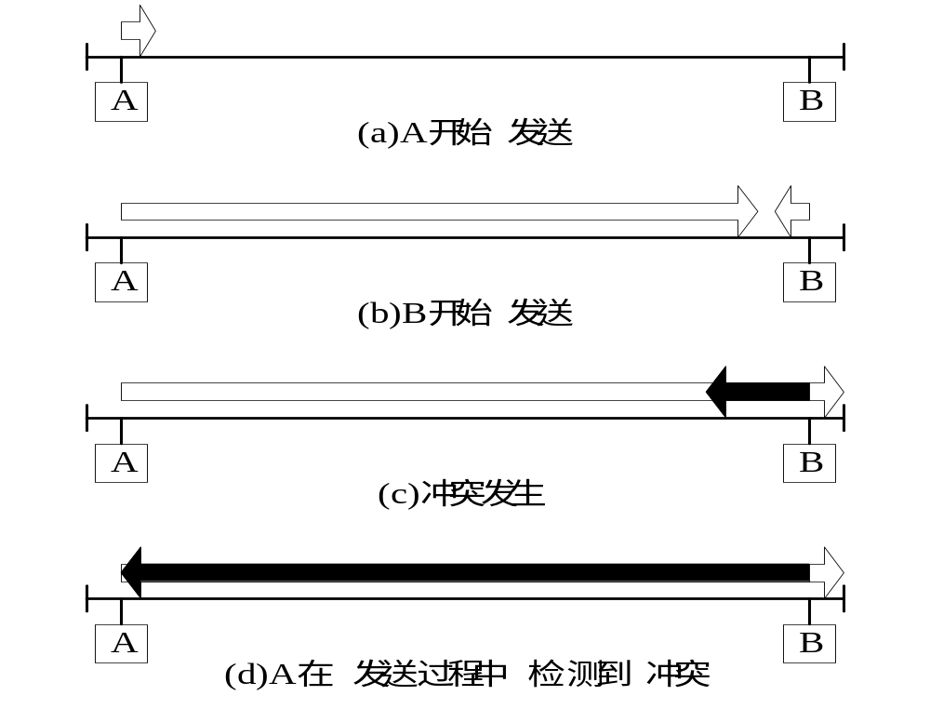
2.2.1 媒体访问控制技术
载波侦听多路访问/冲突检测协议
CSMA（Carrier Sense Multiple Access）
  1-坚持CSMA
  一直侦听，有空闲就发送
  非坚持CSMA
  随机等待后再侦听
  P-坚持CSMA
  一直侦听，有空闲以概率p发送
CD（Collision Detection ）
  检测到冲突发送冲突信号，冲突信号传递到每个站点的时间为冲突时间，也就是告知时间

Slide 6
2.2.1 媒体访问控制技术
以太网采用1-坚持策略， 并采用以下改进机制：
侦听到忙结束后，再加上帧间隙时间然后进行传输，帧间歇时间即是帧与帧之间的发送间隔
按后退策略延迟发送站点检测到冲突后，等待一个随机时间，再侦听信道，等待发送时机，采用二进制指数退避算法
  设定基本时间片为“冲突时间”a
  T＝r a为冲突时退避等待时间，表示冲突后要等待一段时间
  r = 1~2^{m}内的一个随机值
  m是本次发送产生的冲突次数，初始值为0，检测到冲突后加1
冲突时间a
  a ＝ 2 S / 0.7C ＋ 2 Tphy
最小帧长Lmin（也可以看做是最大帧碎片长度）
  Lmin ＝ R a ＝ 2 R（S / 0.7C ＋ Tphy），R:网络传输速率
Notes:
Tphy：物理层延时

Slide 7
2.2.1 媒体访问控制技术
冲突时间a的四个作用
  检测一次冲突所需的最长时间。即超过了该时间，正在向总线上发送的帧再也不会因遭到冲突而损坏
  确定了帧的“最小帧长度”
  总线上出现的“最大帧碎片长度”
  冲突后帧要重新发送所需的时间延迟计算的基本单位
当传输速率固定时，网络跨距越大，冲突时间越长，Lmin越长；若Lmin不变，传输率越高，允许的跨距越小

Slide 8
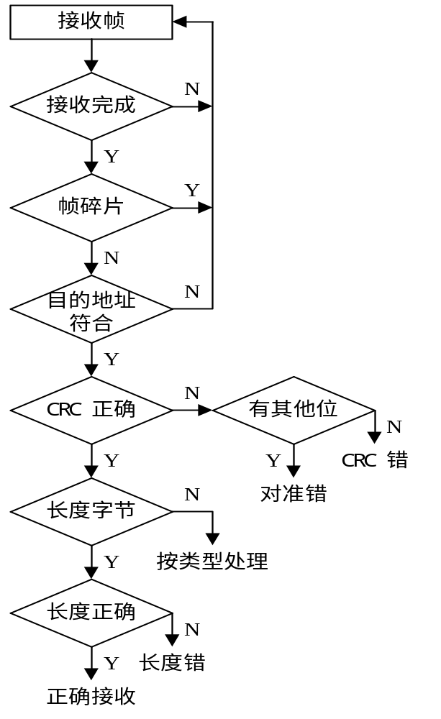
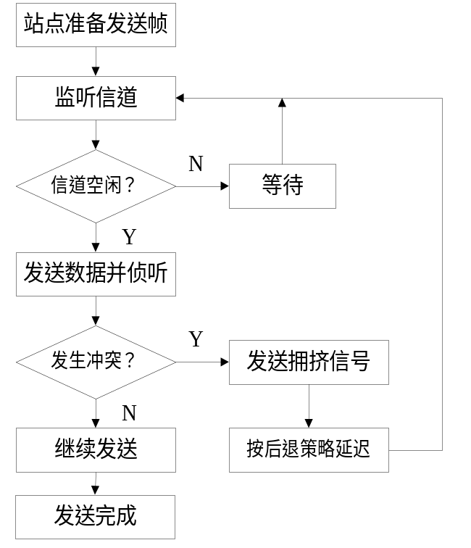
2.2.1 媒体访问控制技术
发送数据流程
接收数据流程

Slide 9
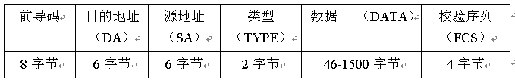
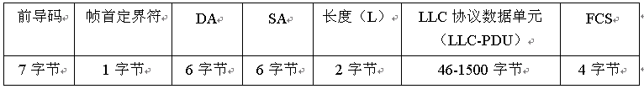
2.2.2 数据帧格式
最常用的两种：
以太网数据帧格式（Ethernet-II，以太网版本2.0）
  类型值大于等于600H
802.3/802.2数据帧格式
  长度值小于600H
Notes:
Ethernet-II 1982 Xerox, DEC和Intel 提出早期标准
802.3 Novell在1983年公布的专用以太网标准帧格式
IEEE 1985年公布
会不会因为没有转义字符，而把帧中间的字符当作帧的开始？

Slide 10
2.2.2 数据帧格式
Ethernet-II帧格式组成
前导码：由交替的0和1组成，使接收端可以同步到达的位流
目的地址：接收点的地址，48位，可分为单站地址（最高位为0），组地址（最高位为1），广播地址（所有位为1），全局地址（次高位为0），局部地址（次高位为1，由网管决定，在局域网内有效）
源地址：发送站点地址，48位
FCS：整个数据帧的循环冗余校验码
类型域：说明以太网高层所使用的协议，两个字节
数据域：长度在46~1500B之间，用于传输数据分组，46B保证最小帧长度。

Slide 11
2.2.2 数据帧格式
IEEE802.3/802.2帧格式组成
前导码：由交替的0和1组成，7个字节，同步用
帧首定界符：表示帧开始，是一个10101011的序列
目的地址：接收点的地址，48位
源地址：发送站点地址，48位
长度：高层采用802.2，LLC协议数据，用长度代替了类型，其值仍然是在46~1500B之间
LLC协议数据单元 LLC PDU
FCS：整个数据帧的循环冗余校验码
第21~22个字节如果大于600H=1536字节，那么不可能是长度，则为类型，是Ethernet II格式。如果小于1518字节，那么是IEEE802.3格式，这里为长度字节。

Slide 12
2.2.3 曼彻斯特编码技术
编码最简单的方法：高电平表示1，低电平表示0，称为不归零码NRZ
不归零码的缺点：
  需要同步信号；
  存在直流分量累积问题
曼彻斯特编码：每一位信号都一个跳变，如从高到低为表示1，由低到高表示0
优点：
  可以自同步；
  直流分量是固定，信号发生冲突时，直流电平发生变化，收发双方都可以检测出冲突

Slide 13
2.3 10M以太网
10M以太网的连接种类
网卡
传输介质（同轴电缆，双绞线，光纤）
中继器/集线器
10M混合以太网例子

Slide 14
2.3.1 10M以太网的连接种类
以太网命名方式
  IEEE 802.3 X TYPE-Y NAME
  X：数据传输速率
  TYPE：信号传输方式，如BASE/BROAD（传输模拟信号，较少）
  Y：网段长度或传输媒体特征
  5—粗同轴电缆；2—细同轴电缆；T—双绞线；F—光纤
  NAME：局域网名称
  如 IEEE 802.3 10BASE-T Ethernet
  10M 以太网，基带传输，5类双绞线

Slide 15
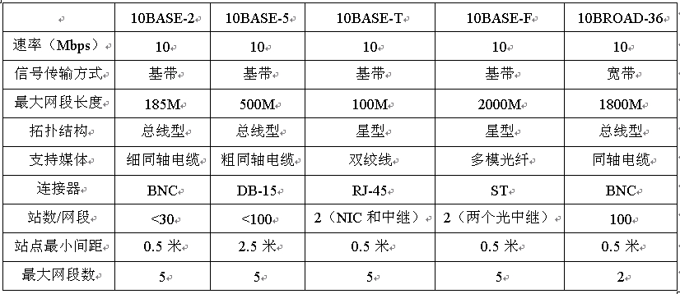
2.3.1 10M以太网的连接种类
以太网媒体特性
Notes:
10M：最大流量为每秒10M位（10Mbits/s）8位(bit)=1字节(byte) 网络的最大流量为每秒1.25MB
由冲突时间限定的跨距（光纤）：
10M以太网环境中最大跨距为5376m,100M以太网环境中最大跨距为537.6m。
在实际应用中10M以太网环境中最大跨距为5000m左右，100M以太网环境中最大跨距约为412m。
使用双绞线时最大跨距为500米

Slide 16
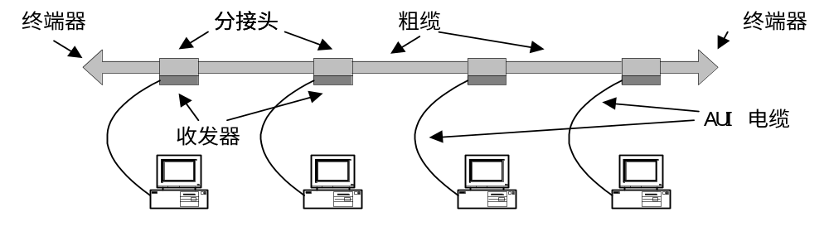
2.3.1 10M以太网的连接种类
粗缆总线连接方式10BASE-5 最早的以太网
  粗缆直径1cm，型号RG-8(50Ω)， 半双工方式
  分接头装置MAU，需要外接收发器
  AUI电缆（15条连接线，D型插口和插头）
  站点间在粗缆上的最短间距为2.5米
  较粗的电缆和收发器，为网络的安装和维护带来了不方便
Notes:
MAU：Medium Attachment Unit 介质连接单元，一般称为收发器（Transceiver）
在MAU部分包括物理层的PMA（Physical Medium Attachment，物理介质连接）和介质相关接口（Medium Dependant Interface，MDI）两个子层的功能，在计算机和传输介质之间提供机械和电气接口。
AUI（Attachment Unit Interface）端口是用来与粗同轴电缆连接的接口，它是一种"D"型15针接口

Slide 17
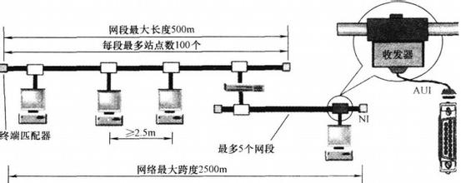
2.3.1 10M以太网的连接种类
粗缆总线连接方式10BASE-5 最早的以太网
  粗缆直径1cm，型号RG-8(50Ω)， 半双工方式
  分接头装置MAU，需要外接收发器
  AUI电缆（15条连接线，D型插口和插头）
  站点间在粗缆上的最短间距为2.5米
  较粗的电缆和收发器，为网络的安装和维护带来了不方便
Notes:
NIC Network Interface Controller 网卡

Slide 18
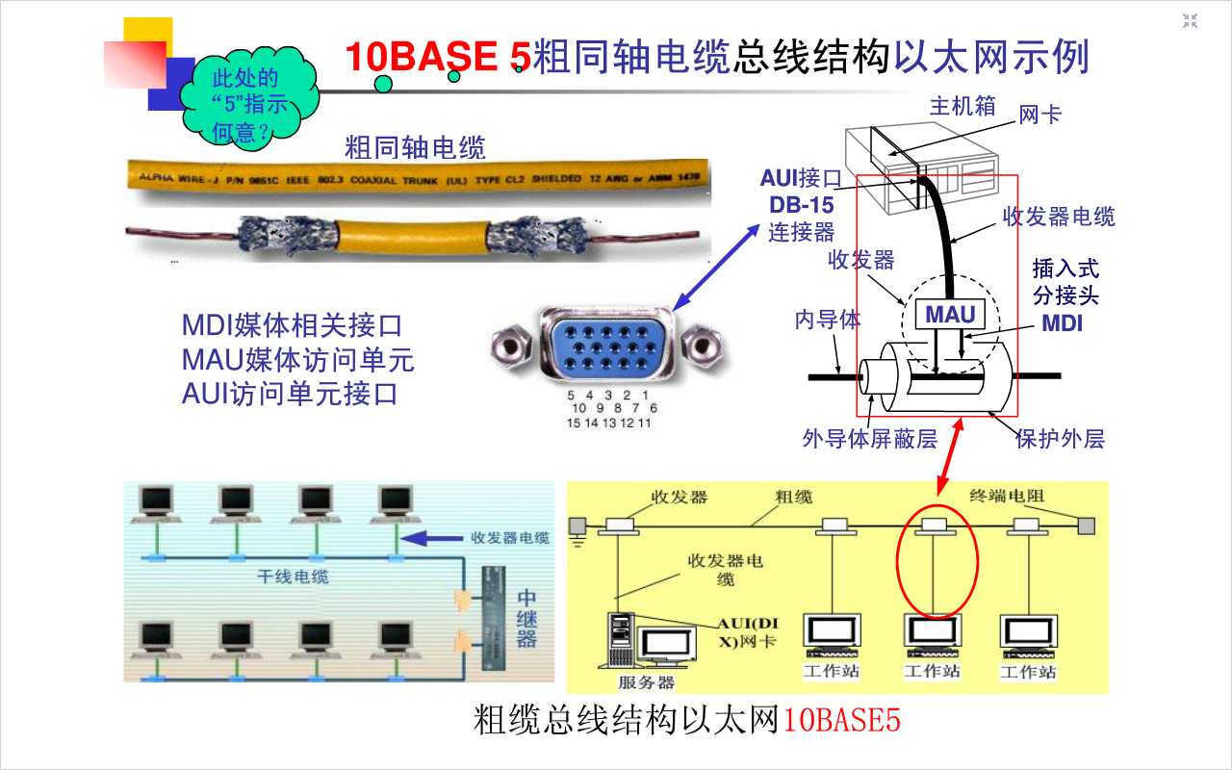
2.3.1 10M以太网的连接种类
粗缆总线连接方式10BASE-5示意图

Slide 19
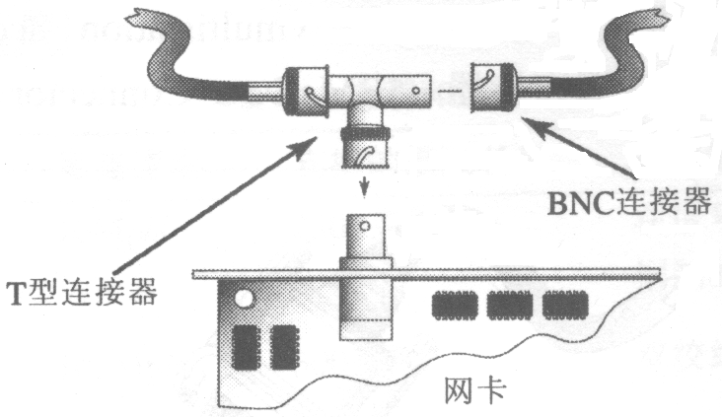
2.3.1 10M以太网的连接种类
细缆总线连接方式10BASE-2（IEEE802.3a）
  R9-58（50Ω）的细缆
  连网特性与粗缆相同
  BNC头和T型连接器
  T型连接器之间最短0.5m
  不需要外接收发器，集成到网卡
  总线的两端应连接50Ω终端器
  网络连接的可靠性差

Slide 20
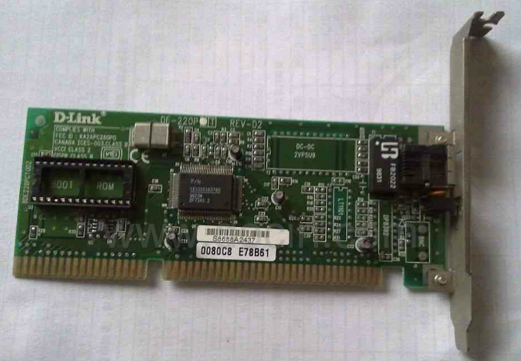
2.3.1 10M以太网的连接种类
网卡

Slide 21
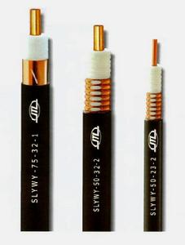
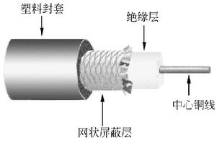
2.3.1 10M以太网的连接种类
同轴电缆结构
同轴电缆外形

Slide 22
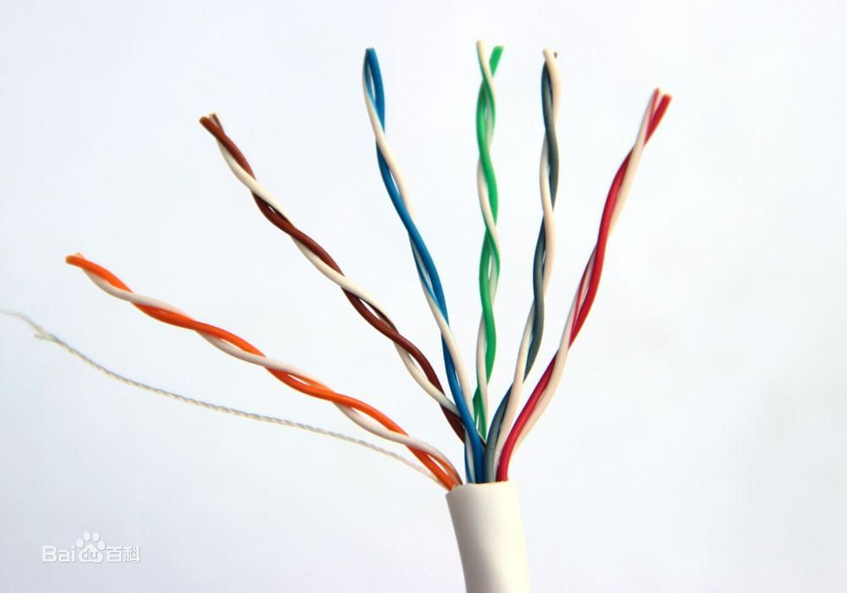
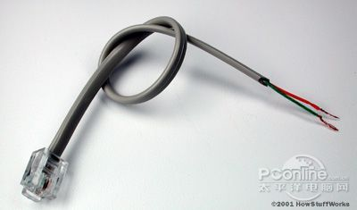
2.3.1 10M以太网的连接种类
双绞线连接方式
  双绞线（twisted pair，TP）是一种网络综合布线中最常用的传输介质，由两根具有绝缘保护层的铜导线组成的。把两根绝缘的铜导线按一定密度互相绞在一起，每一根导线在传输中辐射出来的电波会被另一根线上发出的电波抵消（共模信号），有效降低信号干扰的程度
  双绞线一般由两根22～26号绝缘铜导线相互缠绕而成，“双绞线”的名字也是由此而来。实际使用时，双绞线是由多对双绞线一起包在一个绝缘电缆套管里的。如果把一对或多对双绞线放在一个绝缘套管中便成了双绞线电缆 ，简称为“双绞线”
  双绞线一个扭绞周期的长度，叫做节距，是双绞线的重要参数。节距越小（扭线越密），抗干扰能力越强

Slide 23
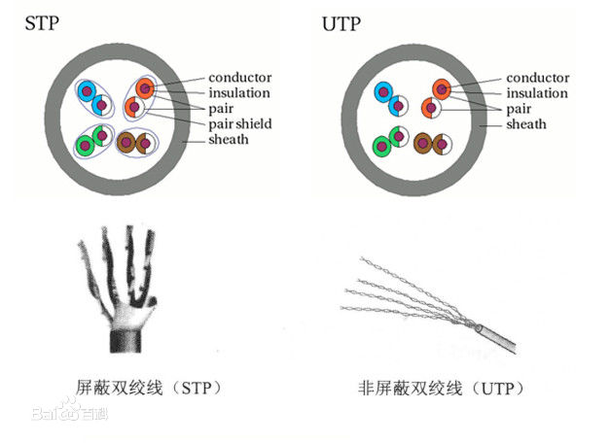
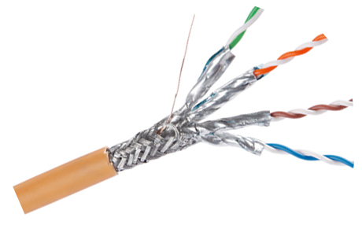
2.3.1 10M以太网的连接种类
双绞线连接方式
  根据有无屏蔽层，双绞线分为屏蔽双绞线（Shielded Twisted Pair，STP）与非屏蔽双绞线（Unshielded Twisted Pair，UTP）。
  屏蔽双绞线在双绞线与外层绝缘封套之间有一个金属屏蔽层。STP的每条线都有各自的屏蔽层，屏蔽层可减少辐射，防止信息被窃听，也可阻止外部电磁干扰的进入，使屏蔽双绞线比同类的非屏蔽双绞线具有更高的传输速率。
  非屏蔽双绞线无屏蔽外套，直径小，成本低，重量轻，易弯曲，易安装，在目前的综合布线中得到广泛应用。除非有特殊需要，通常只采用非屏蔽双绞线。

Slide 24
2.3.1 10M以太网的连接种类
双绞线线型——从细到粗
  1）一类线（CAT1）：线缆最高频率带宽是750kHZ，用于报警系统，或只适用于语音传输（一类标准主要用于八十年代初之前的电话线缆），不用于数据传输。
  2）二类线（CAT2）：线缆最高频率带宽是1MHZ，用于语音传输和最高传输速率4Mbps的数据传输，常见于使用4MBPS规范令牌传递协议的旧的令牌网。
  3）三类线（CAT3）：指在ANSI和EIA/TIA568标准中指定的电缆，该电缆的传输频率16MHz，最高传输速率为10Mbps（10Mbit/s），主要应用于语音、10Mbit/s以太网（10BASE-T）和4Mbit/s令牌环，最大网段长度为100m，采用RJ形式的连接器，已淡出市场。
  4）四类线（CAT4）：该类电缆的传输频率为20MHz，用于语音传输和最高传输速率16Mbps（指的是16Mbit/s令牌环）的数据传输，主要用于基于令牌的局域网和10BASE-T/100BASE-T。最大网段长为100m，采用RJ形式的连接器，未被广泛采用。
Notes:
ANSI/TIA/EIA-568-A：商业大楼通讯综合布线标准

Slide 25
2.3.1 10M以太网的连接种类
双绞线线型
  5）五类线（CAT5）：该类电缆增加了绕线密度，外套一种高质量的绝缘材料，线缆最高频率带宽为100MHz，最高传输率为100Mbps，用于语音传输和最高传输速率为100Mbps的数据传输，主要用于100BASE-T和1000BASE-T网络，最大网段长为100m，采用RJ形式的连接器。这是最常用的以太网电缆。
  6）超五类线（CAT5e）：超5类具有衰减小，串扰少，并且具有更高的衰减与串扰的比值（ACR）和信噪比（SNR）、更小的时延误差，性能得到很大提高。超5类线主要用于千兆位以太网（1000Mbps）。
  7）六类线（CAT6）：该类电缆的传输频率为1MHz～250MHz，六类布线系统在200MHz时综合衰减串扰比（PS-ACR）有较大的余量，提供2倍于超五类的带宽，传输性能远远高于超五类标准，最适用于传输速率高于1Gbps的应用。六类与超五类的一个重要的不同点在于：改善了在串扰以及回波损耗方面的性能，在六类标准中取消了共享链路模型，布线标准采用星形的拓扑结构，要求的布线距离为：永久链路的长度不能超过90m，信道长度不能超过100m。
Notes:
衰减串扰比也称信噪比(ACR), 表示的是链路中有效信号与噪声的比值。简单地将ACR就是衰减与近端串扰NEXT的比值，即测量的是来自远端经过衰减的信号与串扰噪声间的比值。

Slide 26
2.3.1 10M以太网的连接种类
双绞线线型
  8）超六类或6A（CAT6A）：此类产品传输带宽介于六类和七类之间，传输频率为500MHz，传输速度为10Gbps，标准外径6mm。和七类产品一样，国家还没有出台正式的检测标准，只是行业中有此类产品，各厂家宣布一个测试值。
  9）七类线（CAT7）：传输频率为600MHz，传输速度为10Gbps，单线标准外径8mm，多芯线标准外径6mm。
  双绞线常见的有三类线，五类线和超五类线，以及六类线。
  类型数字越大、版本越新，技术越先进、带宽也越宽，价格也越贵。双绞线标注方法规定：标准类型为CATx，如五类线和六类线，在线的外皮上标注为CAT5、CAT6；如果是改进版，就按xe方式标注，如超五类线标注为5e（字母为小写）。
  无论是哪一种线，衰减都随频率的升高而增大。在设计布线时，要考虑到受到衰减的信号还应当有足够大的振幅，以便在有噪声干扰的条件下能够在接收端正确地被检测出来。

Slide 27
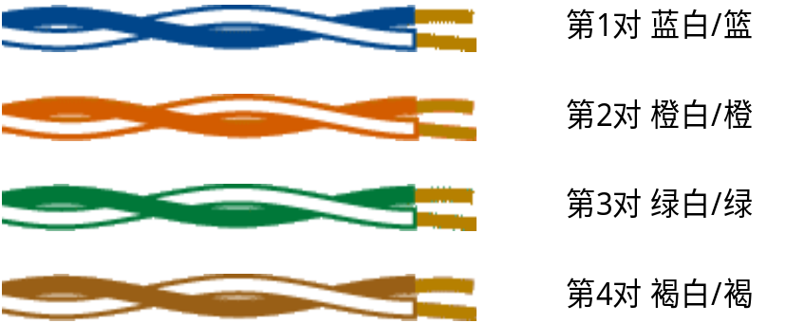
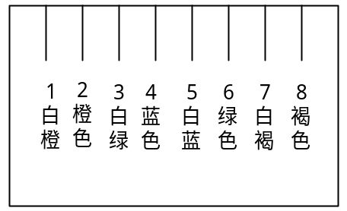

2.3.1 10M以太网的连接种类
双绞线连接方式：10BASE-T
  IEEE 802.3i标准，用双绞线连接站点和集线器（HUB）构成网络
  双绞线，由相互绞合的线对组成，1到超7类的10种类型，编号大质量好
  双绞线电气性能指标：衰减、近端串扰、阻抗特性、分布电容、直流电阻、高频衰减、抗干扰等

Slide 28
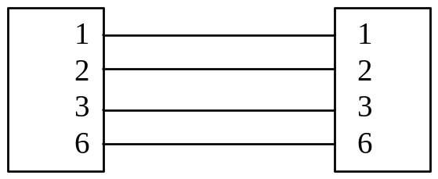
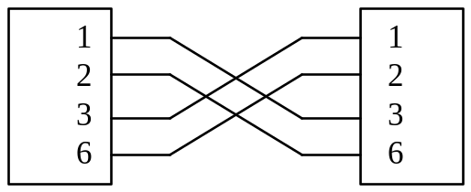
2.3.1 10M以太网的连接种类
双绞线连接方式，10BASE-T
  屏蔽双绞线（STP）和非屏蔽双绞线（UTP）
  RJ-45连接器，接线方式
  发送和接收
  直通连接和交叉连接
  最常见的组网形式，传输特性比同轴电缆差，网络覆盖范围小

Slide 29
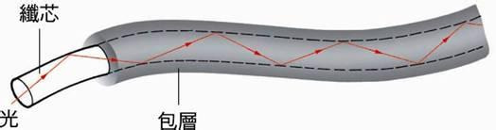
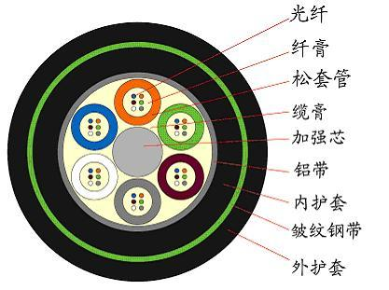
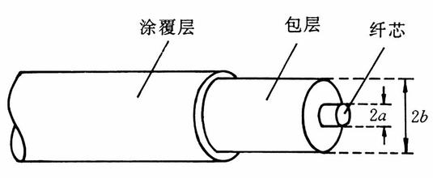
2.3.1 10M以太网的连接种类
光纤连接
  光纤是光导纤维的简称。光纤通信是以光波作为信息载体，以光纤作为传输媒介的一种通信方式，目前已经成为宽带的主流通信方式。
  从原理上看，构成光纤通信的基本物质要素是光纤、光源和光检测器。
  光纤和同轴电缆相似，中心是光传播的高折射率的玻璃芯，然后是低折射率的玻璃硅包层，外面是加强的树脂涂层，用于增加强度，最外面是起保护作用的外套。但没有网状屏蔽层。

Slide 30
2.3.1 10M以太网的连接种类
光纤连接
  光纤的一端的发射装置使用发光二极管（light emitting diode,LED：早期实现）或一束激光将光脉冲传送至光纤，光纤的另一端的接收装置使用光敏元件检测脉冲。
  由于光在光导纤维的传导损耗比电在电线传导的损耗低得多，光纤被用作长距离的信息传递。
  光纤可根据工作波长，折射率分布，源材料和传输模式来分类，在通信中常用传输模式来分，分为单模光纤和多模光纤
  单模光纤这是指在工作波长中只能传输一个传播模式的光纤，通常简称为单模光纤（SMF：Single ModeFiber）。单模光纤的纤芯很细，在给定的工作波长上只能以单一模式传输,传输频带宽,传输容量大。是目前应用最广泛的光纤。
  多模光纤是在给定的工作波长上,能以多个模式同时传输的光纤。 多模光纤将光纤按工作波长以其传播可能的模式为多个模式的光纤称作多模光纤（MMF：MUlti ModeFiber）。纤芯直径为50μm，由于传输模式可达几百个，曾用于有线电视和通信系统的短距离传输。与单模光纤相比,多模光纤的传输性能较差。

Slide 31
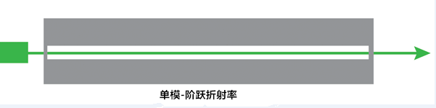
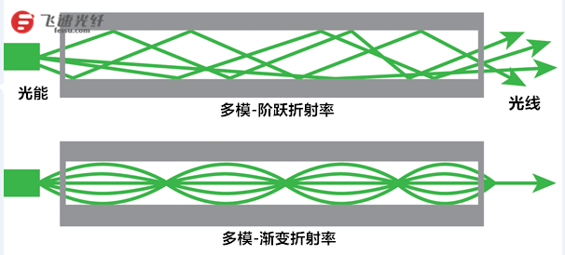
2.3.1 10M以太网的连接种类
光纤连接
  如果距离不到几公里，多模光纤将工作良好，传输系统的成本为3000~5000元。如果距离超过6-10公里，应选择单模光纤，由于激光二极管的成本增加，传输系统的成本通常会超过6000元。

Slide 32
2.3.1 10M以太网的连接种类
光纤连接——主要优点
  通信容量大。频带的宽窄代表传输容量的大小。载波的频率越高，可以传输信号的频带宽度就越大。在VHF频段，载波频率为48．5MHz～300Mhz。带宽约250MHz，只能传输27套电视和几十套调频广播。而可见光的频率达100000GHz，比VHF频段高出一百多万倍。尽管由于损耗，使频带宽度受到影响，但在最低损耗区的频带宽度也可达30000GHz。一根光纤的潜在数据传输带宽可达20THz。采用这样的带宽，只需一秒钟左右，即可将人类古今中外全部文字资料传送完。400Gbit/s系统已经投入商业使用。
  光纤的损耗极低，在同轴电缆组成的系统中，最好的电缆在传输800MHz信号时，每公里的损耗都在40dB以上。相比之下，光导纤维的损耗则要小得多，传输1.31um的光，每公里损耗在0．35dB以下若传输1.55um的光，每公里损耗更小，可达0．2dB以下。这就比同轴电缆的功率损耗要小一亿倍，这比任何传输媒质的损耗都低。而且损耗不受外界温度影响。使其能传输的距离要远得多。无中继传输距离可达几十、几百公里，甚至上千公里。

Slide 33
2.3.1 10M以太网的连接种类
光纤连接——主要优点
  信号干扰小、保密性能好；因为光纤的基本成分是石英，只传光，不导电，不受电磁场的作用，在其中传输的光信号不受电磁场的影响，故光纤传输对电磁干扰、工业干扰有很强的抵御能力。而且也不会对外辐射。因此在光纤中传输的信号不易被窃听，因而利于保密。
  保真度高。光纤传输一般不需要中继放大，不会因为放大引入新的非线性失真。只要激光器的线性好，就可高保真地传输电视信号。其性能远高于一般电缆干线系统的非线性失真指标。
  工作性能可靠，设备寿命长。一个系统的可靠性与组成该系统的设备数量有关。设备越多，发生故障的机会越大。因为光纤系统包含的设备数量少(不像电缆系统那样需要几十个放大器)，可靠性自然也就高，加上光纤设备的寿命都很长，无故障工作时间可达50万～75万小时，其中寿命最短的是光发射机中的激光器，最低寿命也在10万小时以上。

Slide 34
2.3.1 10M以太网的连接种类
光纤连接——主要优点
  光纤尺寸小、重量轻，光纤非常细，单模光纤芯线直径一般为4um～10um，外径也只有125um，加上防水层、加强筋、护套等，用4～48根光纤组成的光缆直径还不到13mm，比标准同轴电缆的直径47mm要小得多，加上光纤是玻璃纤维，比重小，重量轻的特点，便于铺设和运输；
  制作光纤的主要材料——石英的来源十分丰富，随着技术的进步，成本还会进一步降低；而电缆所需的铜原料有限，价格会越来越高。使用光纤环境保护好，有利于节约有色金属铜。

Slide 35
2.3.1 10M以太网的连接种类
光纤连接——主要缺点
  质地脆，机械强度差。
  光纤的切断和接续需要一定的工具、设备和技术。
  分路、耦合不灵活。
  光纤光缆的弯曲半径不能过小（>20cm）
  有供电困难问题（搭建有源网络）。

Slide 36
2.3.1 10M以太网的连接种类
光纤通信的发展历程
  1966年英籍华人高锟(Charles Kao)发表论文提出用石英制作玻璃丝(光纤) 可实现大容量的光纤通信。
  1970年，Corning公司花费了3000千万美元研制出损耗低达20dB/km，长约30m的石英光纤。
  1976年Bell实验室在华盛顿亚特兰大建立了一条实验线路，当时尚无通信用的激光器，而是用发光二极管(LED)做光纤通信的光源，传输速率仅45Mb/s，只能传输数百路电话，而当时用同轴电缆已可传输1800路电话。
  1984年左右，通信用的半导体激光器研制成功，光纤通信的速率达到144Mb/s，可传输1920路电话。
  1992年一根光纤传输速率达到2.5Gb/s，相当3万余路电话。
  1996年，各种波长的激光器研制成功，可实现多波长多通道的光纤通信，即所谓“波分复用”(WDM)技术，也就是在1根光纤内，传输多个不同波长的光信号。可使光纤通信的传输容量倍增。
Notes:
高琨 诺贝尔物理学奖
Corning 康宁公司
波分复用（WDM）：类似于无线电波的频分复用
密集波分复用 (DWDM)：波长间隔为0.8nm (在1.55微米波段对应100GHz频率间隔)的整数倍

Slide 37
2.3.1 10M以太网的连接种类
光纤通信的发展历程
  2000年，利用WDM技术，一根光纤光纤传输速率达到640Gb/s
  尽管光纤的容量很大，没有高速度的激光器和微电子仍不能发挥光纤超大容量的作用。目前各种波长的高速激光器的出现和波分复用技术使光纤传输达到太比特/秒量级(1Tb/s=1000 Gb/s)
  金砖国家光缆计划是直接连通5个金砖国家的海底光缆项目，2014年初开工，2015年启用。该项目总长3.4万千米，其中直接连通5个金砖国家的海底光缆长约2.4万千米。
  我国光纤宽带发展计划，到2015年全国互联网出口带宽达到5T，城市家庭带宽接入能力基本达到20M以上，农村家庭带宽能力基本达到4M以上；家庭光纤接入覆盖超过500万户；无线局域网的公共运营热点规模将超过15万个；届时将实现主要城市公益性机构光纤到达率100%，实现全部科技园区、工业园区、商务楼宇、宾馆酒店等商务类场所的光纤到楼、到办公室。
Notes:
中国、俄罗斯、印度、巴西、南非 新兴经济体 亚投行的创始成员国
美国高盛公司首席经济师吉姆·奥尼尔首次提出“金砖四国”这一概念，特指新兴市场投资代表

Slide 38
2.3.1 10M以太网的连接种类
光纤连接10BASE-F
在10BASE-T的基础上，用光纤代替双绞线连接站点和集线器，以增加网络长度和覆盖范围
可使用单模光纤和多模光纤
相对于10M双绞线以太网：电磁绝缘性好，信号衰减小，频带宽，传输距离长，传输速率为10Mbps时，距离可达几百米到几百千米。
用于长距离连接站点，高速服务器，主干网等
光纤通信系统：光源，光纤、广发送机，光接收机
光收发器可集成到网卡和集线器中，也可以独立存在，通过AUI或RJ45与网口或集线器连接

Slide 39
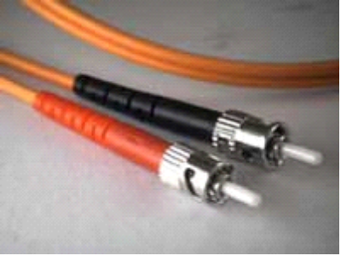
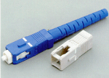
2.3.1 10M以太网的连接种类
常见的光纤连接器包括2种类型：ST、SC
  ST连接器简单，不带锁销装置，不区分收发光纤，一般用于光纤入户后连接到光纤配线架，光纤跳线，或由配线架到站点，常用于10BASE-F
  SC带锁销装置，但不区分收发光纤，是常见的光纤连接器，常用于100BASE-FX
ST：卡接式圆形
SC：卡接式方形

Slide 40
2.3.1 10M以太网的连接种类
总线型以太网组网——可使用中继器扩大网络长度
中继器（Repeater） ：中继器工作于OSI的第一层（物理层），对信号整形放大，延长传送距离，中继器是最简单的网络互联设备，连接同一个网络的两个或多个网段，主要完成物理层的功能，
当数据信号刚离开发送工作站时，信号是规整的，当信号沿着网络介质进行传送时， 随着经过的线缆越来越长，信号就会变得越来越弱，越来越差。中继器的目的是在bit级对网络信号进行再生和重定时（同步），从而使得它们能够在网络上传输更长的距离，延长网络的长度和覆盖区域，支持远距离的通信。
一般来说，中继器两端的网络部分是网段，而不是子网。中继器只将任何电缆段上的数据发送到另一段电缆上，并不管数据中是否有错误数据或不适于网段的数据。

Slide 41
2.3.1 10M以太网的连接种类
冲突时间的计算
  a ＝ 2 S/0.7C＋2 Tphy＋2 N Tr
  N：中继器个数；Tr：中继器延迟时间
  以太网最小帧长为512位，以10Mbps传输时1位传输时间为0.1微秒，因此延迟总和应小于51.2/2=25.6微秒。这个延时总和限制了以太网的长度
Notes:
S/0.7C传播时延
Tphy 传输时延

Slide 42
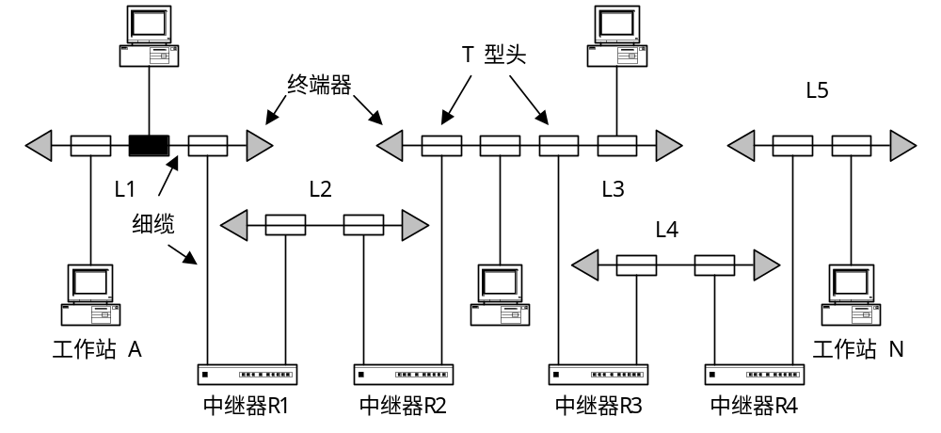
2.3.1 10M以太网的连接种类
总线型以太网组网
  5-4-3-2-1中继规则
  局域网最多有5个网段
  全信道最多可连接4个中继器
  5个网段最多有3个网段可连接站点
  有2个网段只用来扩展网络而不能连接任何站点（减少冲突）
  由此组成一个总线共享型以太网，网站上总站数小于1024个，全长小于500m或2.5km（根据所使用的媒体而定）

Slide 43
2.3.2混合型以太网的例子
需求：生产监测数据的及时反馈
  办公楼内安置7个工作站
  销售科安置3台工作站
  化验室、选煤车间、仪表车间、调度室、主厂房分别安置一台工作站和电子屏动态显示器
  办公楼机房内安置一台服务器
  办公楼内的工作站和服务器相对集中，站之间的最大距离未超过100米。厂区内其它工作站相对分散，它们之间的最大距离在1公里以上。销售科则远离厂区，距离在10公里以上。

Slide 44
2.3.2 混合型以太网的例子
分析
  应用对数据传输量和实时性要求不高
  传输距离较远
设计
  选用10Mbps的总线型和星型结合的混合型以太网拓扑结构，星型结构需要使用集线器
  集线器HUB的特性与中继器很相似，也被称为多端口中继器（ multiport repeater ）。中继器与集线器的区别在于连接设备的线缆的数量。一个中继器通常只有两个端口，而一个集线器通常有4至20个或更多的端口。主要功能也是对网络信号进行再生和重定时。
  HUB是网络中各个设备的通用连接点，它通常用于连接LAN的分段。HUB含有多个端口。每一个分组到达某个端口时，都会被复制到其他所有端口，以便所有的LAN分段都能看见所有的分组。因此同时只能有一个端口进行数据发送。集线器并不认识信号、地址或数据中任何信息模式。也是物理层设备。由于不能隔绝冲突，只能用于小规模网络。

Slide 45
2.3.2 混合型以太网的例子
10Mbps的总线型和星型结合的混合型以太网拓扑结构
  选用使用10BASE-5粗缆总线方式连接化验室、选煤车间、仪表车间、调度室、主厂房的工作站和办公楼内的HUB
  办公楼的7台工作站和服务器以星型方式通过非屏蔽双绞线UTP连接到16口HUB上。销售科的工作站用HUB以星型方式连接，同时用光纤上连办公楼的HUB

Slide 46
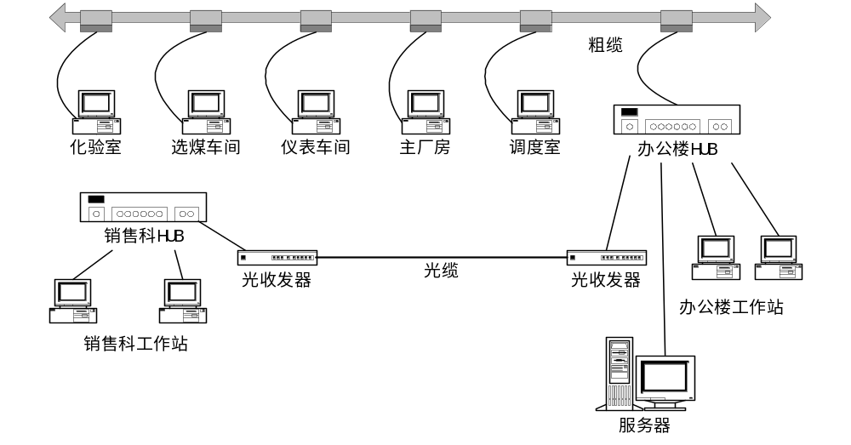
2.3.2 混合型以太网的例子

Slide 47
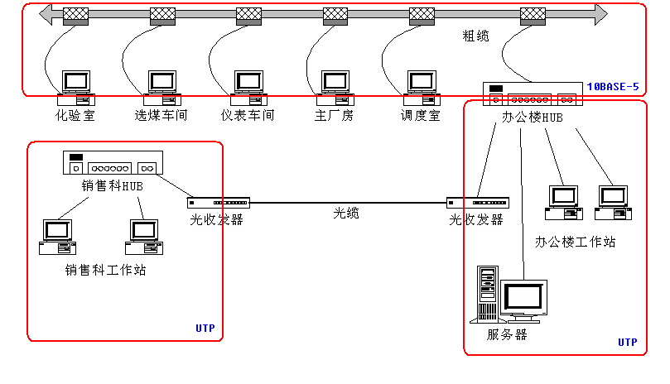
2.3.2 混合型以太网的例子

Slide 48
2.4 100M快速以太网
1995年快速以太网标准IEEE 802.3u
继承10Mbps以太网：
  媒体访问控制子层
  CSMA/CD协议
  帧格式及帧大小
快速以太网的结构
自动协商和适应技术
快速以太网组网

Slide 49
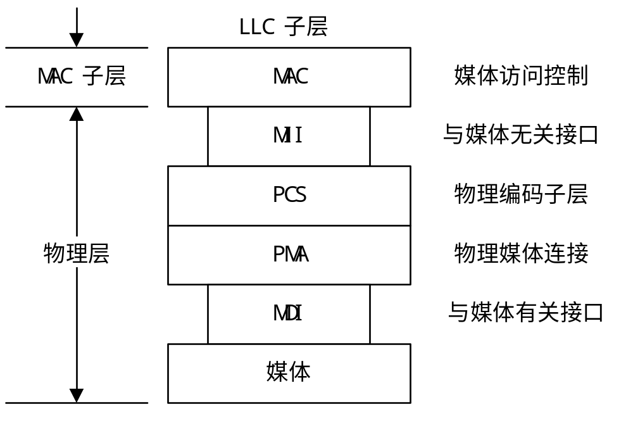
2.4.1 快速以太网的结构
传输速率增大10倍、帧际间隙为原来的十分之一
帧格式、冲突时间（512位时）、最大传输帧（1518字节）、最小传输帧（64字节）、地址长度（6字节）等都不变
Notes:
物理层（或称物理层，Physical Layer）是计算机网络OSI模型中最低的一层。物理层规定:为传输数据所需要的物理链路创建、维持、拆除，而提供具有机械的，电子的，功能的和规范的特性。简单的说，物理层确保原始的数据可在各种物理媒体上传输。
（1） 机械特性
指明接口所用的接线器的形状和尺寸、引线数目和排列、固定和锁定装置等等。
（2） 电气特性
指明在接口电缆的各条线上出现的电压的范围。
（3） 功能特性
指明某条线上出现的某一电平的电压表示何意。
（4）规程特性
指明对于不同功能的各种可能事件的出现顺序。
MII：medium independent interface，介质无关接口。提供公共接口，屏蔽物理层的不同细节，是MAC和PHY的总线接口，包括数据、时钟和控制信号
PCS：physical coding sublayer，物理编码子层，4B5B编码、8B10B编码或8B1Q4编码等。
PMA: Physical Medium Attachment sublayer，物理介质连接子层，负责数据串化/解串化以及数据-码元映射（MLT-3等）。
PMD：Physical Medium Dependent sublayer，物理介质相关子层，信号转换到特定物理介质上或反向转换。对于光纤主要完成光纤连接、电/光转换等功能。把输入的电压变化状态变为光波或光脉冲，以便能在光纤中传输
MDI：Medium Dependent Interface,媒介相关接口，PMD层和物理媒质的接口（PHY芯片和介质的接口），是串行比特的物理接口，如RJ45

Slide 50
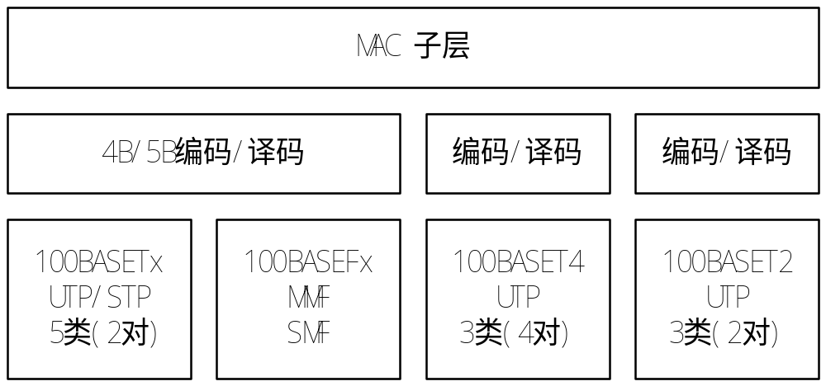
2.4.1 快速以太网的结构
在10BASE-T和10BASE-F的基础上发展了4个不同的物理层规范，每种规范满足不同的布线环境
100BASE-TX,100BASE-T4和100BASE-T2支持UTP
100BASE-FX支持单模或多模光纤
不同的媒介采用不同的编码/译码技术，收发器功能不同

Slide 51
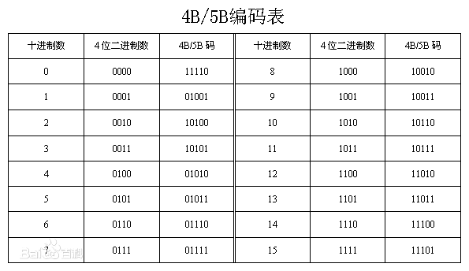
2.4.1 快速以太网的结构
4B/5B编码原理
  4B/5B编码是百兆以太网（即快速以太网）中线路层编码类型之一，就是用5bit的二进制数来表示4bit二进制数，映射方式如下表所示：

Slide 52
2.4.1 快速以太网的结构
4B/5B编码原理
  在通信网络中，接收端需要从接收数据中恢复时钟信息来保证同步，这就需要线路中所传输的二进制码流有足够多的跳变，即不能有过多连续的高电平或低电平，否则无法提取时钟信息。
  Manchester（曼切斯特）编码可以保证线路中码流有充分的跳变，电平从“-1”到“+1”的跳变来表示“1”，电平从“+1”到“-1”的跳变来表示“0”，效率太低，只有50%，相当于用线路的有效带宽来换取信号的跳变，十兆以太网虽然线路的有效带宽只有10Mbps，但实际占用带宽却是20Mbps。
  百兆以太网用的4B/5B编码与MLT-3编码组合方式，发送码流先进行4B/5B编码，再进行MLT-3编码，最后再上线路传输；千兆以太网用的是8B/10B编码与NRZ编码组合方式；万兆以太网用的是64B/66B编码；PCIE 3.0用的是128B/130B编码。
Notes:
MLT-3 是 Multi-Level Transmit 的简称，其中的3表示这种编码方式有3种状态。MLT-3在多种文献中解释为多阶基带编码3或者三阶基带编码。就三阶而言，信号通常区分成三种电位状态，分别为：“正电位”、“负电位”、“零电位”。
编码规则如下：
1.如果下一比特是0，则输出值与前面的值相同；
2.如果下一比特是1，则输出值就要有一个转变：如果前面输出的值是+V或-V，则下一输出为0；如果前面输出的值是0，则下一输出的值与上一个非0值符号相反

Slide 53
2.4.1 快速以太网的结构
4B/5B编码原理
  4B/5B编码其实就是用5bit的二进制码来代表4bit二进制码。编码效率为80%，比Manchester码高。4位二进制共有16种组合，5位二进制共有32种组合，如何从32种组合种选取16种来代表4位二进制数，其规则为：
  1). 每个5比特码组中不含多于3个“0”；
  2). 或者5比特码组中包含不少于2个“1”；
  此规则是根据MLT-3码的特点来制定。MLT-3码的特点为：逢“1”跳变，逢“0”不跳变。为了让4B/5B编码后的码流中有足够多的跳变就需要编码后的码流中有尽量多的“1”和尽量少的“0”。
  其他的16种或者未用或者用作控制码，以表示帧的开始和结束、光纤线路的状态（静止、空闲、暂停）等。
  如果使用4B/5B编码，在传输速率为100Mbps的情况下，其调制速率为：100M÷(4/5)＝125M(baud)。即波特率为125M baud。
  千兆以太网中的8B/10B的编码方式原理与此类似（直流平衡）。
Notes:
跳变是在 0 <——> +/-V 之间跳变

Slide 54
2.4.2 自动协商和适应技术
自动协商模式NWAY——自动完成端口配置
  10BASE-T与100BASE-TX等在编码方式和信号电平上互不兼容
  自动协商逻辑把数据传输速率调节到所有站点都能支持的最快的传输速率
  优先级次序：100BASE-T2（高）、100BASE-T4、100BASE-TX和10BASE-T
自适应技术：端口间10Mbps和100Mbps传输速率的自动匹配
自适应过程主要发生10BASE-T网卡和100BASE-TX的设备的端口之间

Slide 55
2.4.2 自动协商和适应技术
自动协商过程
  支持自动协商的设备在上电后再端口上发送快速链路脉冲信号FLP，其中包含了描述设备工作模式的信息
  支持自动协商的双方设备可以利用FLP信息进行协商，根据协商结果自动配置端口，然后两设备在共同的优先级最高的模式下通信
  自动协商完成后FLP不再出现，设备重启或媒介重连后会再次启动自动协商过程
  工作在802.3协议的10BASE-T的传统设备不会发送FLP，也不会对FLP进行响应，但仍然可以发送正常链路脉冲NLP以检测链路，自动协商设备可以识别NLP信号知道对方是传统设备
Notes:
为了维护链路的正常可用，10M以太网接口要定期发送脉冲，如果在规定时间内，接口没有收到脉冲，就进入down状态。
如果两次收到脉冲，就转为up状态，这种脉冲就是normal link pulse,简称NLP，其发送脉冲的间隔是16ms。
NLP仅仅表示设备在位，不包含其它的额外信息。

Slide 56
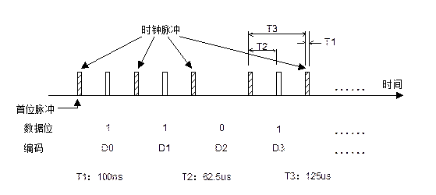
2.4.2 自动协商和适应技术
自动协商过程
自协商的信息通过一串脉冲序列发送出去，这串脉冲称为FLP。这串脉冲的特点如下。脉冲中分为时钟脉冲和数据脉冲，数据脉冲夹在时钟脉冲中间，第一个脉冲为时钟脉冲，数据脉冲中正脉冲表示1，无脉冲表示0.一个FLP脉冲序列包含17个时钟脉冲，16个数据脉冲。时钟脉冲每个125us出现一次。

Slide 57
2.4.3 快速以太网组网
在不改变工作原理的情况下，10BASE-T可以平滑迁移到100BASE-TX，优点是可以完全继承原有的技术资源。但也遗留了10BASE-T的问题：网络跨度受冲突时间限制，由于传输速率升高，允许的网络跨度受到更严重制约
a ＝ 2 S/0.7C＋2 T_{phy}＋2 N T_{r}
S ＝ 0.35C（L_{min}/R－2 T_{phy}－2 N T_{r}）
100BASE-TX用UTP直接连接两个站点，则两站点间的最大距离仍为100米
用UTP通过中继器连接两个站点，则两站点间的中继器最多不能超过2个，站点和中继器的最大距离为100米，中继器之间的最大距离为5米，因此最大跨距为205米。
Notes:
Tphy：物理层延时
Tr：中继器延时

Slide 58
2.4.3 快速以太网组网
100BASE-TX组网原则：
在一个快速共享以太网中，最多可以用2个100Mbps的中继器
两站点之间最多经过3条电缆
两个中继器之间的电缆长度不能超过5m
集线器与站点之间的连接距离小于100m
两个直连站点之间的距离小于100m

Slide 59
2.4.3 快速以太网组网
使用100BASE-TX的其他考虑：
快速以太网中有I和II两种中继器，I类有信号变换功能，可以不需要光电转换设备而构建混合型网络，而II类中继器没有信号变换功能，在使用不同信号的网段之间不能直接连接
100BASE-TX需要使用5类UTP电缆，总干线部分需要敷设光缆或带屏蔽的STP电缆
100BASE-TX单局域网中可以不需要使用网络管理协议SNMP，但是当局域网分布在多个楼层，之间有多个网络装置连接时需要有SNMP和RMON（远程监控）的管理功能
100BASE-TX构建的快速以太网由于距离限制，一般用于办公楼或是办公室内，其特点包括：
  站点数量较少，一般小于50个
  数据流量中等
  网络范围较小，信息交换大部分在单位内部进行
  设计时可以采用单独的集线器也可以采用堆叠式集线器

Slide 60
2.4.3 快速以太网组网
一个实例——某中学实验楼网络
  40台学生用工作站
  1台应用服务器，学生可以下载共享文件
  1台管理服务器，提供网络的管理功能和学校的管理应用
  10台以内的教师和管理人员的工作站
设计：
  在工作站相对集中的机房使用100Mbps的堆叠式集线器，用于连接学生用机、应用服务器和管理服务器
  使用10/100Mbps集线器连接教师工作站和管理人员工作站
  该集线器用10Mbps连接工作站，用100Mbps速率上连堆叠式集线器

Slide 61
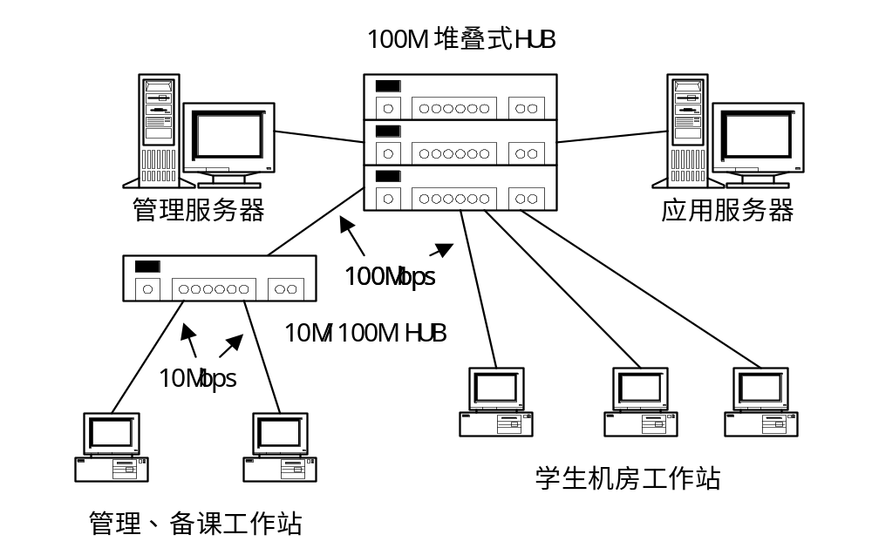
2.4.3 快速以太网组网
网络拓扑图：

Slide 62
2.5 1G以太网
1998年6月，千兆以太网标准IEEE 802.3z和IEEE 802.3ab获批
继承了802.3的体系结构和相同的帧格式，帧长度
但由于冲突域的限制，不能与传统以太网工作在总线共享结构的环境下使用，只能在交换环境下使用
1G以太网的结构和分类
1G以太网的连接特点
1000BASE-T的编码技术
帧扩展和帧突发技术

Slide 63
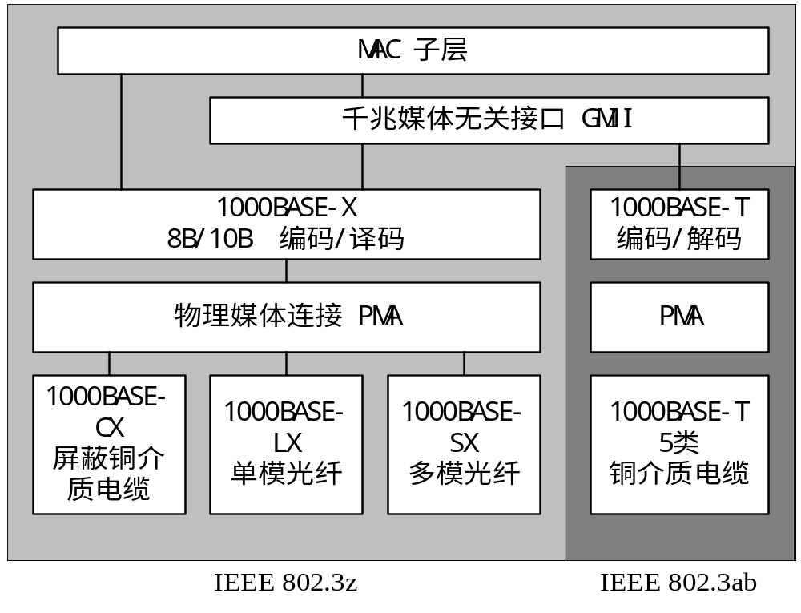
2.5.1 1G以太网的结构和分类
Notes:
RGMII接口
RGMII（Reduced Gigabit Media Independent Interface）是Reduced GMII（吉比特介质独立接口）。RGMII均采用4位数据接口，工作时钟125MHz，并且在上升沿和下降沿同时传输数据，因此传输速率可达1000Mbps。一般用于MAC和PHY之间的通信。
发送器：
GTX_CLK——吉比特TX..信号的时钟（125MHz）
TXD[3..0]——被发送数据
TX_CTL——发送控制
注：在千兆速率下，向PHY提供GTX_CLK信号，TXD、TXEN、TXER信号与此时钟信号同步。否则，在10/100M速率下，PHY提供 TXCLK时钟信号，其它信号与此信号同步。其工作频率为25MHz（100M网络）或2.5MHz（10M网络）。
接收器：
RX_CLK——接收时钟频率（从收到的数据中提取，因此与GTXCLK无关联）
RXD[3..0]——接收数据
RX_CTL——接收控制
COL——冲突检测（仅用于半双工状态）
CRS——载波监听
管理配置（控制和状态信息）：
MDC——配置接口时钟
MDIO——配置接口I/O
RGMII接口相对于GMII接口，在TXD和RXD上总共减少8根数据线。

Slide 64
2.5.1 1G以太网的结构和分类
分为MAC子层和物理层两部分
MAC子层通过千兆媒体无关接口（GMII）发送或接受数据帧，数据位由4位扩展到8位
物理层支持的媒体主要面向光纤，同时支持短屏蔽铜缆和5类非屏蔽双绞线
物理层又分为以下3层:
  物理编码子层（PCS）：使其适合在相应媒体上传输
  1物理媒体附加子层（PMA）：数据串行/解串，数据-码元映射
  物理媒体相关子层（PMD）：电路/光路信号的转换/反转换
Notes:
MII：medium independent interface，介质无关接口。提供公共接口，屏蔽这些物理层的不同细节
PCS：physical coding sublayer，物理编码子层，8B10B编码或8B1Q4编码等。
PMA: Physical Medium Attachment sublayer，物理介质连接子层，负责数据串化/解串化以及数据-码元映射（4D-PAM5等）。
PMD：Physical Medium Dependent sublayer，物理介质相关子层，信号转换到特定物理介质上或反向转换。
MDI：Medium Dependent Interface,媒介相关接口，PMD层和物理媒质的接口，是串行比特的物理接口，接到RJ45

Slide 65
2.5.2 1G以太网的连接特点
只允许配置一个中继器，中继器的配置影响网络的跨距，采用铜介质时，使用一个中继器跨距增加一倍，而使用光纤时，使用中继器后跨距反而减少
1000BASE-LX：
  单模光纤或多模光纤
  采用长波激光，激光波长为1300nm
  62.5μm和50μm多模光纤时，距离范围在2～550米
  10μm单模光纤时，距离范围在2～5000米
1000BASE-SX：
  多模光纤，不支持单模光纤
  采用短波激光，激光波长为800nm
  62.5μm多模光纤距离范围在2～275米，50μm多模光纤距离范围在2～550米
1000BASE-CX
  150Ω平衡屏蔽双绞线（STP），使用9芯D型连接器连接电缆
  最大距离是25米
  机房内高速设备间的连接，高速主干网的连接，配线架上跳线方式连接
1000BASE-T
可以继续使用5类非屏蔽双绞线，可兼容10/100Mbps技术和自动协商功能
线上传输距离100米
1G传输速率在4对双绞线上实现，每对250Mbps
Notes:
10um 单模芯径
50/62.5 多模芯径

Slide 66
2.5.3 1000BASE-T的编码技术
1000BASE-T与100BASE-T采用相同的传输时钟频率125MHz，但是利用了更先进的信号传输和编/解码技术。使之在同样的线缆上传输多一倍的数据。
数字信号处理技术
  4对传输双绞线
  采用5电平信号，在4对线上可以实现5⁴=625位的并行传输，称为脉冲幅度调制5（PAM-5）
  编码8位数据（5⁴ 〉2⁸）
编码/解码方法
  卷积编码（Trellis），而不是分组码，可以补偿损失的抗噪声冗余

Slide 67
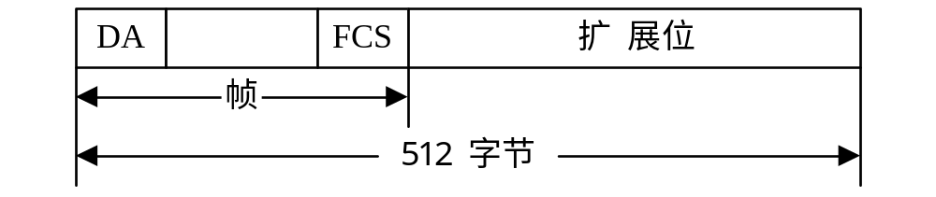
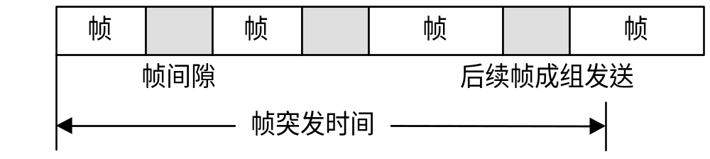
2.5.4 帧扩展和帧突发技术
由于采用CSMA/CD机制，要求发送的帧服从最短帧长的限制，以保证冲突的检测。最短帧长与网络长度和传输率的积成正比。
当最短帧长度保持64字节不变，随着传输速率增加，则所允许的媒体长度将影响网络的实用
帧扩展技术：当发送完帧后继续发送载波扩展位，直到总长度达到512字节，以维持原有网络的跨度。
帧突发技术：允许站点在线路上连续发送多个帧而不放弃对线路的控制，直到帧突发总长度达到65535位，帧之间采用载波位进行填充

Slide 68
2.5.5 10G以太网（万兆）
1999年，IEEE成立802.3HSSG工作组研究10Gbps以太网标准
2002年批准802.3ae，对应光纤传输，传输距离为0.3~40公里，修改了帧格式，添加了长度域和HEC域
2004年批准802.3ak（ 10GBase-CX4 ），对应对称铜缆传输，四对双轴铜线，距离不超过15米，用于数据中心内部服务器的连接
2006年批准802.3an（ 10GBase-T ），对应双绞线传输介质，全双工通道，8芯线路，传输距离达到100米
2007年12月，HSSG工作组转向IEEE802.3ba，研究目标为在光纤和铜缆上实现100Gbps和40Gbps，已于2010年6月获得批准。

Slide 69
2.6 以太网交换技术
当使用CSMA/CD技术解决冲突时，整个共享型以太网处于同一个冲突域范围，平均带宽 = 总带宽/站点个数，节点的增加将会显著影响网络的性能。
以太网交换技术实际上是一种以太网桥接技术
以太网交换机是一种多端口智能网桥
以太网交换原理
全双工以太网交换技术
以太网交换机
交换机组网实例
交换机的配置
交换机配置实例

Slide 70
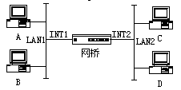
2.6.1以太网交换原理
网桥：数据链路层设备，连接局域网
  侦听每个端口上是否有帧到达。
  保存到达帧的源MAC地址以及接收它的端口号（学习）
  查看接收到的每个帧的目的MAC地址
    站缓冲区中存在该MAC地址
    源MAC地址和目的MAC所对应的端口相同，则将该帧丢弃
    广播MAC地址，或站缓冲区中无此地址，转发该帧到所有其它端口；
    如果一个源MAC地址对应的表项没有接收到帧超过一定时间，则将该表项删除
网桥阻止一个局域网的报文传输到另外一个局域网中去，让LAN1与LAN2两个局域网同时进行数据传输，从而缩小了冲突域，增加了网络的带宽。
而使用集线器的网络整体上仍然处于一个冲突域

Slide 71
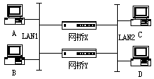
2.6.1以太网交换原理
双重链路（冗余链路）产生的问题：
  重复数据帧的产生
  循环数据帧的产生
  广播数据帧的产生（造成网络瘫痪）
生成树协议（Spanning-Tree Protocol，STP，IEEE 802.1d ）
  在存在冗余链路的情况下，在网络中标识出一条无环链路，作为工作链路，并临时关闭非工作链路中的网桥端口。
  如果工作链路出现了故障导致帧不能通过，生成树协议将重新计算出一条新的无环链路，并打开临时关闭的网桥端口。
  当网络中任何一条链路的状态发生变化时，网桥将根据生成树协议重新计算是否因为链路状态的改变而出现新的回路。
快速生成树协议RSTP，IEEE802.1w，更新时间由50s减少到1s

Slide 72
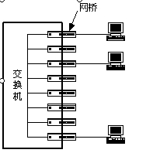
2.6.1以太网交换原理
当前组建的以太网中，交换机和路由器已经替代了原来的网桥和集线器，成为以太网的主要设备
交换机的每个端口均可被看成是一个网桥
网桥的一端作为交换机的端口连接独立的网络
高速的背板总线实现各端口之间数据帧的转发
从一个端口接收到帧后，根据帧所包含的目的MAC地址选择目的端口进行转发
交换机维护一个端口地址表，记录每个端口上所连接的网络中的计算机的MAC地址，所有端口共享这个地址表
而网桥的端口通常连接一个总线型网交换机的每个端口通常只连接一个站点

Slide 73
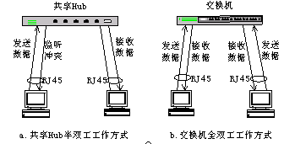
2.6.2全双工以太网交换技术
传统总线型网络虽然使用了2对双绞线，可以同时接收/发送，但由于使用了CSMA/CD技术，任何情况下只能有一个站点能发送数据，否则会发生冲突
采用交换机后，交换机的每个端口只连接一个站点，则端口和站点之间可以使用1对线路进行发送，使用另一对线路进行接收。不需要在发送帧的同时在接收电缆上侦听冲突信号，可以使用全双工模式。
全双工以太网技术同时拓宽以太网的覆盖范围，如100BASE-FX半双工网络最长距离为412米，而100BASE-FX全双工网络最长距离可以达到2000米
全双工传输方式下的站点需要使用支持全双工的网卡

Slide 74
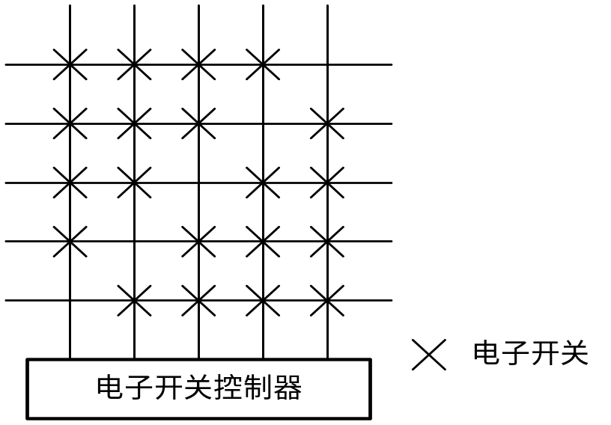
2.6.3 以太网交换机
交换机的工作原理：为了能够让交换机摆脱CSMA/CD的约束，交换机内部同时存在多个数据通道，不同数据通道之间存在一种受控的连接关系。
两个不同的数据通道之间有两个逻辑开关，控制两个端口之间的两个数据通道，分别用于传输两个方向的通信数据。图中5个端口，存在20个数据通道。交换通道每次只交换一个帧，然后自动断开

Slide 75
2.6.3 以太网交换机
交换机的交换方式（根据帧转发的时机不同）
  存储转发交换方式：将端口接收到的帧先存储在端口的高速缓存中，在完整接收完一个帧后再根据MAC地址和地址表转到到目的端口，缺点是延迟较长，延迟时间与帧长度相关；优点是可靠性高。接收到一个完整的帧可以进行CRC校验计算，从而避免错误帧转发
  直通交换方式：接收到目的帧的MAC后，立刻查找MAC地址表进行转发，而不是等帧接收完毕再转发，缩短了转发延迟时间，但出错帧会浪费端口带宽。正常情况下，存储交换方式和直通交换方式的性能相差不大。但在通信量大的情况下，存储转发方式的交换效率会更好一些。
  无碎片交换方式：介于直通交换方式和存储转发交换方式之间的一种解决方案，先接收兵存储每个帧的前64个字节，然后根据帧中携带的目的MAC地址进行转发。这是因为长度小于64字节的帧是由冲突产生的碎片帧，大部分错误会发生在帧的前64个字节。无碎片方式通过对接收到的前64个字节进行合法性检查，可以避免转发大部分的出错帧。

Slide 76
2.6.3 以太网交换机
交换机的结构
  软件交换结构：与通用计算机的结构相同，完全由CPU负责帧转发过程中的所有控制操作，所有的端口共享CPU和RAM。难以用于大流量报文转发。
  共享存储器交换结构：使用大容量高速RAM来存储输入的帧。帧的转发由硬件来控制，结构简单，可堆叠，用于小型交换机。
  矩阵交换结构：通过硬件实现帧转发，最主要的部件是交换矩阵和控制处理部件，结构紧凑，速度快，但是不能进行堆叠。
  总线交换结构：在交换机背板上设置高速率交换总线，各端口采用时分复用的方式共享该交换总线，具有便于堆叠、易于控制和管理的等优点，但对交换总线的要求比较高。被普遍采用。

Slide 77
2.6.3 以太网交换机
交换机的性能参数
  所带有的端口数量和地址表的大小。地址表的大小决定了交换机能够同时为多少站点转发帧。局域网交换机MAC地址表的大小必须大于局域网中所有网络设备和站点使用的MAC地址总和，低端交换机4K左右，高端交换机达到800K。
  端口的自适应能力：传输速率的自适应；半双工和全双工的自适应；双绞线的自适应，能够识别平行/交叉
  模块的热插拔：可在不断电的情况下对某个模块进行插拔而不影响其他模块，方便对模块进行更换、检修和升级。
  端口限速：能够对端口进行流量控制，比如当100Mbps的端口向10Mbps的端口发送报文时；多个端口集中访问某个端口时。可利用缓存区缓存，也可以采用一定的丢弃策略

Slide 78
2.6.3 以太网交换机
交换机的性能参数
  背板总线带宽：采用总线交换结构的交换机背板总线带宽是交换能力的重要基础，从低端的5Gbps到高端的10Tbps左右。
  转发速率：是指交换机在每秒内转发的包数量，从低端的1.2Mbpps到高端的4000Mbps
  超大帧处理：能够对超大帧进行分割或丢弃
  端口聚合：对多个交换机端口进行逻辑上的组合，使得这几个端口能够像一个端口一样工作而拥有这些端口的总和，一般用于交换机之间或交换机与服务器之间的连接。被聚合的端口要求具有完全相同的配置

Slide 79
2.6.3 以太网交换机
交换机的类型
  交换端口速度：可以分为10M交换机、100M交换机、1000M交换机和10G交换机
  交换机的架构：可以分为单台式交换机、堆叠式交换机、模块式交换机和刀片式交换机等。
  网络构成方式，核心层交换机、汇聚层交换机和接入层交换机。
  交换机所完成的功能在OSI参考模型中的层次，第二层（L2）交换机，第三层（L3）交换机，第四层（L4）交换机

Slide 80
2.6.3 以太网交换机
选择交换机需要考虑的因素：
  网络功能：包括网络应用，网络节点数，网络带宽等
  网络覆盖范围与设备互连：网络覆盖的范围和网络节点的分布情况决定了网络的拓扑结构，交换机的位置和型号
  项目所投入的资金和交换机的性价比：核心交换机一般采用高端产品，汇聚交换机和接入交换机可以采用中低端产品，在资金允许下，可以选择冗余链路，冗余电源，冗余引擎模块等提高网络的性能
  交换机产商的售后服务：包括技术指导，设备维修和更换等

Slide 81
2.6.3 以太网交换机
一种交换机产品
  型号：CISCO Catalyst 3750-24TS（-端口数/电口/扩展接口类型）
  价格：14500元 -19800元
  交换方式：存储-转发
  网络标准 ：IEEE 802.1s； IEEE 802.1w ；IEEE 802.1x（基于 Client/Server 的访问控制和认证协议 ） ；IEEE 802.3ad IEEE 802.3x全双工，在10BASE-T、100BASE-TX和1000BASE-T端口上支持IEEE 802.1d生成树协议
  传输速率（Mbps）：10/100
  端口类型：10Base-T/100Base-TX
Notes:
S: SFP接口，可扩展接SFP模块，然后接光纤
IEEE 802.1s 多生成树(Multiple Spanning Tree ,MST)协议
IEEE 802.1w 快速单生成树(RST)
IEEE 802.3ad 链路聚合协议
IEEE 802.3x 全双工以太网数据链路层协议

Slide 82
2.6.4交换机组网实例
某高校校园网一部分，一个中等规模局域网
  校园网被分为4大区域
  学生宿舍和图书馆相对独立，站点数量多，比较集中
  教学和办公区分布在多幢大楼内，相对分散
  网络中心是校园网核心，所有其他区域的交换机均与核心交换机相连，并由核心交换机与CERNET相连和Internet相连
  网络中心建有WWW、DNS、E-mail等服务器
  所有交换机之间全部采用光纤连接
  ====================================
  选用Catalyst 2950交换机作为接入交换机为宿舍、教学区、办公楼的站点提供10/100Mbps的带宽接入
  宿舍区和图书馆去选用Catalyst 4506交换机作为汇聚交换机，构成相对独立的局域网
  网络中心的核心交换机选用Catalyst 6509交换机
Notes:
中国教育和科研计算机网CERNET

Slide 83
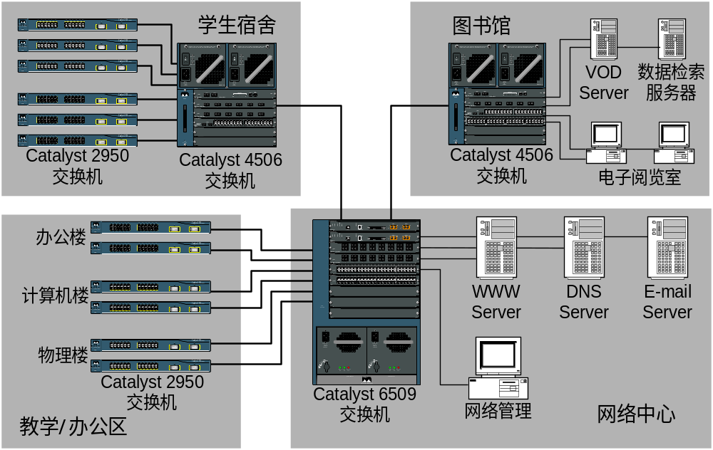
2.6.4交换机组网实例

Slide 84
2.6.5 交换机的配置
交换机的连接与配置
交换机配置命令总结
交换机配置示例
生成树协议STP/RSTP

Slide 85
交换机的连接与配置
连接交换机的4种方式
  通过交换机的控制台端口（串口，权限最大）
  通过TELNET远程登录
  通过WEB方式访问交换机（中低端交换机）
  使用专门的网络管理软件访问

Slide 86
交换机的连接与配置
通过控制口连接交换机：关闭交换机电源，使用控制线连接PC机串口与交换机的Console端口，打开交换机电源，并选择【开始】|【程序】|【附件】|【通信】|【超级终端】，启动计算机中的超级终端。
弹出【连接描述】对话框，这个对话框用来建立一个新的超级终端连接项。在【名称】文本框中输入要新建的超级终端连接项名称，便于识别，然后单击【确定】按钮。
弹出【连接到】对话框，在【连接时使用】下拉列表框中选择与交换机相连的计算机的串口，单击【确定】按钮。

Slide 87
交换机的连接与配置
弹出【COM 属性】对话框，在【波特率】列表框中选择9600，其它个选项均采用默认值。单击【确定】从而登录到交换机，如果通信正常，会出现主配置界面，并显示交换机的初始配置情况。
设置主机名：按下回车键进入用户模式（提示符为>）。在该模式下输入enable，进入特权模式（提示符为#），然后输入configure terminal，进入配置模式（提示符为（config）#）。在配置模式下输入hostname s1900，则提示符变为s1900（config）#。其中s1900是用户自定的主机名。

Slide 88
交换机的连接与配置
配置交换机端口
  进入端口配置模式：在配置模式下输入interface ethernet0/1，进入Ethernet 0/1端口的配置模式，系统提示符将变为s1900（config-if）#。ethernet0/1为Switch1的端口名，可双击网络拓扑结构图中的Switch1图标查看交换机的所有端口名和数量。
  打开关闭的端口：在端口配置模式下输入no shutdown，打开默认情况下关闭的端口，输入exit返回配置模式。
  设置mac地址表：在配置模式下输入mac-address-table permanent 1111-1111-1111。为mac地址表添加永久性表项1111-1111-1111。
  在配置模式下输入end，结束配置模式返回到特权模式。
  在特权模式下输入show mac-address-table显示mac地址表配置。
  在特权模式下输入show interface ethernet0/1显示该端口配置情况。

Slide 89
交换机的连接与配置
配置交换机IP地址和缺省网关
  在特权模式下输入configure terminal进入配置模式
  在配置模式下输入ip address 192.168.10.10 255.255.255.0，设置交换机IP地址为192.168.10.10
  在配置模式下输入ip default-gateway 192.168.10.1，设置默认网关为192.168.10.1。在配置模式下输入exit，返回特权模式
  在特权模式下输入show ip显示交换机IP设置

Slide 90
交换机配置命令总结
改变交换机模式的命令
  进入特权模式命令：>enable
  Enter passward：
  # （特权模式提示符）
  进入全局配置模式命令：# config terminal
  （config）# （全局配置模式提示符）
  进入接口配置模式命令：（config）# interface e0/1 （e0/1为以太网接口的缩写）
  （config-if）# （接口配置模式提示符）
  退出接口配置模式命令：（config-if）# exit
  （config）#
  退出全局配置模式命令：（config）# exit
  #
  退出特权模式命令：# disable
  >
  直接退到特权模式命令：（config-if）# Ctrl+Z
  #

Slide 91
交换机配置命令总结
交换机的基本配置命令
  为交换机命名 （config）# Hostname S1
  S1(config)#
  配置IP地址 S1(config)# ip address 172.16.32.3 255.255.255.0
  配置默认网关 S1(config)# ip default-gateway 172.16.32.1

Slide 92
交换机配置示例（1）
Switch> (用户执行模式提示符)
Switch> enable (进入特权模式)
Switch # （特权模式提示符）
Switch # config terminal (进入配置模式)
Switch（config）# （配置模式提示符）
Switch（config）# enable password cisco （设置enable password为cisco，明文密码）
Switch（config）# enable secret cisco1 （设置enable secret为cisco1，密文密码）
Switch（config）# hostname C2950 （设置主机名为C2950）
C2950（config）# end (退回到特权模式)

Slide 93
交换机配置示例(2)
C2950（config）# ip address 192.168.1.1 255.255.255.0 (设置交换机IP地址)
C2950（config）# ip default-gateway 192.168.1.254 (设置默认网关)
C2950（config）# ip domain-name cisco.com (设置域)
C2950（config）# ip name-server 200.0.0.1 (设置域名服务器)
C2950（config）# end
C2950（config）# interface fastethernet0/1 (进入接口0/1的配置模式)
C2950（config-if）# speed? (查看speed命令的子命令)

Slide 94
交换机配置示例(3)
C2950（config-if）# speed 100 (设置该端口速率为100Mb/s)
C2950（config-if）# duplex? (查看duplex命令的子命令)
C2950（config-if）# duplex full (设置该端口为全双工)
C2950（config-if）# description To_TC1 (设置该端口描述为To_TC1)
C2950（config-if）# ctrl+z (退回到特权模式)
C2950 # show interface fastethernet0/1 (查看端口0/1的配置结果)
C2950 # show interface fastethernet0/1 status (查看端口0/1的状态)

Slide 95
生成树协议STP/RSTP(1)
生成树协议是一种二层管理协议，通过有选择性地阻塞网络冗余链路来达到消除网络二层环路的目的，同时具备链路的备份功能。
“生成树协议”是一个广义的概念，并不是特指IEEE 802.1D中定义的STP协议，而是包括STP以及各种在STP基础上经过改进了的生成树协议。
Notes:
STP（Spanning Tree Protocol）：生成树协议
RSTP（Rapid Spanning Tree Protocol）：快速生成树协议

Slide 96
生成树协议STP/RSTP(2)
透明网桥比只会放大和广播信号的集线器聪明。它把发向它的数据帧的源MAC地址和端口号记录下来，下次碰到这个目的MAC地址的报文就只从记录中的端口号发送出去，除非目的MAC地址没有记录在案或者目的MAC地址本身就是多播地址才会向所有端口发送。
通过透明网桥，不同的局域网之间可以实现互通，网络可操作的范围得以扩大，而且由于透明网桥具备MAC地址学习功能而不会像Hub那样造成网络报文冲撞泛滥。
透明网桥也有它的缺陷，它的缺陷就在于它的透明传输。透明网桥并不能像路由器那样知道报文可以经过多少次转发，一旦网络存在环路就会造成报文在环路内不断循环和增生，出现广播风暴。

Slide 97
生成树协议STP/RSTP(3)
为了解决这一问题，提出了生成树协议。
STP协议中定义了根桥（RootBridge）、根端口（RootPort）、指定端口（DesignatedPort）、路径开销（PathCost）等概念，目的就在于通过构造一棵自然树的方法达到裁剪冗余环路的目的，同时实现链路备份和路径最优化。用于构造这棵树的算法称为生成树算法SPA（Spanning Tree Algorithm）。
要实现这些功能，网桥之间必须要进行一些信息的交流，这些信息交流单元就称为配置消息BPDU（Bridge Protocol Data Unit）。STP BPDU是一种二层报文，目的MAC是多播地址01-80-C2-00-00-00，所有支持STP协议的网桥都会接收并处理收到的BPDU报文。该报文的数据区里携带了用于生成树计算的所有有用信息。

Slide 98
2.7 虚拟局域网VLAN
VLAN技术概述
VLAN的交换方式
VLAN的标准和协议
VLAN的划分方式
交换机中VLAN的配置

Slide 99
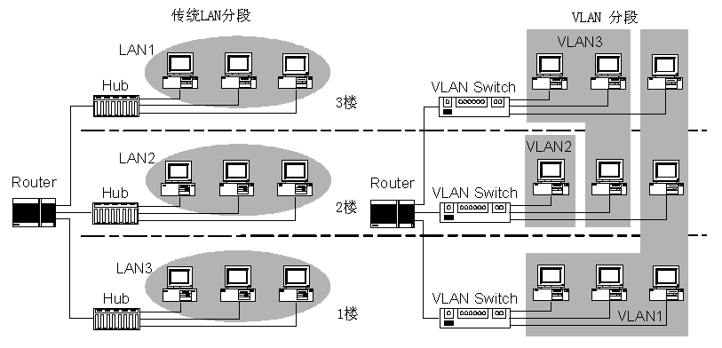
2.7.1 VLAN技术概述
VLAN技术：利用交换机对帧传输的控制能力，在网络的物理拓扑结构基础上建立多个逻辑网络，在同一个逻辑网络中的站点可以像直接具有物理连接的局域网站点一样相互之间直接访问
VLAN的作用
  隔离网络广播帧（第二层的广播），每个站点广播帧只在所处的VLAN广播
  计算机不受物理位置影响，如某部门房间在不同的楼层
  增强了网络的安全性
  提高网络性能

Slide 100
2.7.2 VLAN的交换方式
端口交换
  交换机上的所有端口划分成若干个共享式的互相独立的VLAN （目前基本上已经退出市场）
帧交换
  每个端口可以被分配给任何VLAN，即在网络系统中形成了若干个VLAN。
  端口若接收到一个广播帧，则该帧只能在该端口所属的VLAN中转发到其它端口

Slide 101
2.7.3 VLAN的标准和协议（1）
IEEE 802.10标准
  安全性方面的标准，定义了一个单独的协议数据单元，称为Secure Data Exchange（SDE）PDU，也称为802.10报头，插在MAC的帧头和数据区域之间。该报头由Clear Header和Protected Header，其中Clear Hearder中的SAID（Security Association Identifier）可用作VLAN的标识域。
  各个厂商对Clear header的某些域的定义不完全相同，基于IEEE 802.10标准的VLAN技术并不完全兼容。
  IEEE 802.10帧的长度域可变，难以用ASIC芯片处理，影响了协议的推广
Cisco ISL（Inter-Switch Link Protocol）协议
  对IEEE 802.1Q进行补充，使交换机的之间的数据传输有更高的效率

Slide 102
2.7.3 VLAN的标准和协议（2）
IEEE 802.1Q标准
  1996年下半年开始制定的一种VLAN互操作性的标准
  规定VLAN中MAC帧的格式，制定了诸如帧发送及校验、回路检测、对QoS参数的支持以及对网管系统的支持等。
  如何从帧本身就能知道它属于哪个VLAN？一种办法是在帧头标识出VLAN。
  IEEE802.1Q标准改变了以太网帧格式，在原MAC地址后插入了TPID（Tag Protocol Identifier）和TCI（Tag Control Information）。两个字段的长度都是2个字节，TPID主要用于指示协议的标识符；TCI包含了数据的优先级，标示MAC地址格式CFI和标示VLAN的VID，VID说明数据帧应该发到那个VLAN，长度为12位
  要求交换机必须理解新标准。

Slide 103
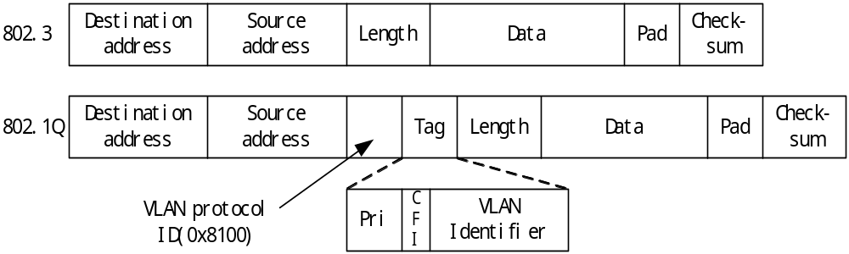
2.7.3 VLAN的标准和协议（3）
  唯一变化为加入了4个字节的域.
  第一个2字节域为VLAN协议ID,值总为0X8100
  第二个2字节域包含三个子域.最主要的是VLAN标识符,占用12位.

Slide 104
2.7.4 VLAN的划分方式
基于端口的划分（最为常用的方法，简单、安全和实用）
  VLAN被理解为交换机端口的集合
  VLAN中的端口可以来自不同的交换机
  一个端口上的所有计算机都属于一个VLAN ，属于静态划分
基于MAC地址的划分
  每个VLAN实际是一张MAC清单，因此不适应大型网络
  物理位置移动不改变其VLAN， 属于动态划分
  VLAN成员策略服务器VMPS提供MAC地址到VLAN成员关系的关联
基于网络层的VLAN—基于网络协议/基于网络地址
  基于网络协议：相同网络层协议的主机属于同一VLAN
  基于网络地址：网络层地址在同一子网的主机属于同一VLAN
  不需要外部路由器
  因此相同端口上的计算机可属于不同VLAN
Notes:
VMPS： VLAN MEMBERSHIP POLICY SERVER

Slide 105
2.7.4 VLAN的划分原则
VLAN的划分主要以计算机所在的部门和承担的功能为依据
VLAN的划分应与IP子网相对应，与IP地址的规划相结合
一个VLAN的主机数量不宜太多，以减少广播风暴，100台以内比较合适
VLAN的划分不宜太细，以免VLAN的数量过多，给VLAN的管理和IP地址的分配造成不便
Notes:
VMPS： VLAN MEMBERSHIP POLICY SERVER

Slide 106
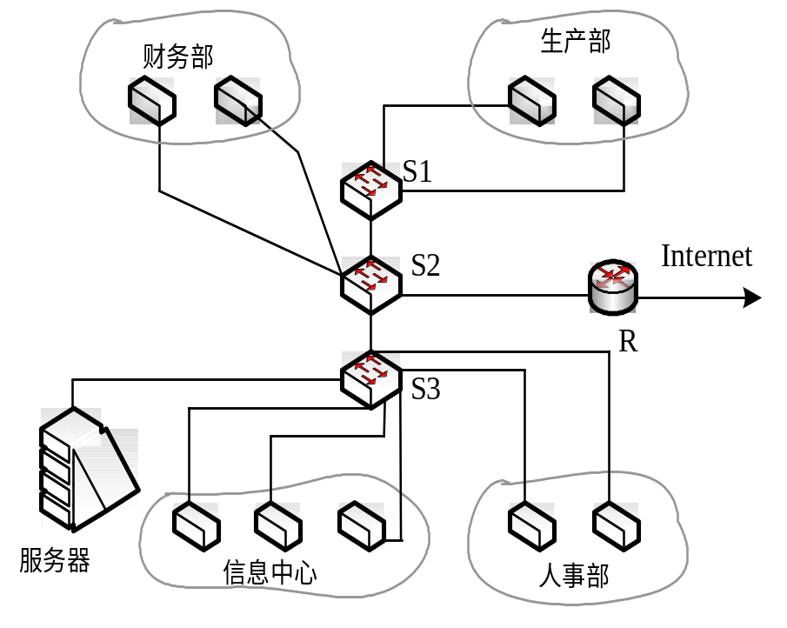
2.7.5 交换机中VLAN的配置（1）
常用的按端口划分VLAN的配置方法
  某公司有若干台左右计算机；生产部5台，财务部4台，人事部4台，信息中心3台分成四个组，对应的VLAN组名：Prod，Fina，Huma，Info

Slide 107
2.7.5 交换机中VLAN的配置（2）
VLAN号
VLAN名
端口号
2
Prod
Switch1 2-6
3
Fina
Switch2 5-8
4
Huma
Switch3 2-5
5
Info
Switch3 10-12

Slide 108
2.7.5 交换机中VLAN的配置（3）
配置过程：
  第一步，在Boson NetSim for CCNP(实验室装有此软件)上构建上述拓扑，装载后，在菜单上选中要配置的交换机；
  第二步，按空格键进入命令行：
    > 此时进入了交换机的普通模式，只能查看
  第三步，在上一步“>”提示符下输入“enable”进入特权模式，命令格式为“> enable”，出现特权模式提示符：# ， 输入“config t”进入特权模式（config）#
  第四步，起名字
    （config）# hostname Switch1
    Switch1（config）# enable password level 15xxxxxx
    Switch1（config）#

Slide 109
2.7.5 交换机中VLAN的配置（4）
第五步，设置VLAN名称
  Switch1（config）# Vlan 2 name Prod
  Switch2（config）# Vlan 3 name Fina
  Switch3（config）# Vlan 4 name Huma
  Switch3（config）# Vlan 5 name Info
  以上配置按表1中规则进行的
第六步
  名为“Switch1”的交换机的VLAN端口配置如下：
  Switch1（config）# int e0/2
  Switch1（config-if）# Vlan-membership static 2
  Switch1（config）# int e0/3
  Switch1（config-if）# Vlan-membership static 2
Notes:
interface fastEthernet0/3
switchport mode access
switchport access vlan 3

Slide 110
2.7.5 交换机中VLAN的配置（5）
命令“Vlan-membership static/dynamic VLAN号”
“int”是“interface”命令缩写，“e0/2”是“ethernet0/2”的缩写，代表交换机的0号模块2号端口
在特权模式下使用“show vlan vlan#”命令显示刚才所做的配置。
以上是Cisco Catalyst 1900交换机的VLAN配置
要求参考上例对一个较大的局域网构建具有4个虚拟局域子网的拓扑图，每个虚拟子网不少于6个主机，给出设计规则表，写出配置过程并演示结果。

Slide 111
2.9 无线局域网
数据的无线传输
  无线传输是指利用无线电波进行数据的传输，无线电波是指频率为1khz~10Ghz以上的电磁波。无线电频率的使用分为管制和非管制（ISM）两种，非管制频段不能任意使用，必须经管理部门批准。获得使用许可证
  有3个非管制频段：902~928Mhz（UHF ISM）、2.4~2.5Ghz（S-Band ISM）,5.725~5.875Ghz（C-Band ISM）。主要用户来自工业、科学和医学界。
  802.11无线局域网技术使用2.4~2.5Ghz和5.725~5.875Ghz的ISM频段，无需频率使用许可证

Slide 112
2.9 无线局域网
数据的无线传输
  在2.4~2.5Ghz频段内，802.11使用直序扩频技术把整个频段分为14个频段，分别为ch.1, ch.2,..., ch.14，每个频段之间间隔5Mhz
  美国和加拿大允许使用1~11，大多数欧洲国家允许使用1~13，日本只允许使用14
  802.11的信道频谱带宽为22Mhz，在2.4Ghz近端可以安排3个互不重叠的信道。
  在设计组建一个具有多个接入点的局域网时，接入点的覆盖区域边缘应有一定的重叠。相互有覆盖的接入点要使用不重叠的信道以避免相互干扰。

Slide 113
2.9 无线局域网
数据的无线传输
  在2.4~2.5Ghz频段内，802.11使用直序扩频技术把整个频段分为14个频段，分别为ch.1, ch.2,..., ch.14，每个频段之间间隔5Mhz
  美国和加拿大允许使用1~11，大多数欧洲国家允许使用1~13，日本只允许使用14
  802.11的信道频谱带宽为22Mhz，在2.4Ghz近端可以安排3个互不重叠的信道。
  在设计组建一个具有多个接入点的局域网时，接入点的覆盖区域边缘应有一定的重叠。相互有覆盖的接入点要使用不重叠的信道以避免相互干扰。

Slide 114
2.9 无线局域网
无线传输按照频谱特性可以分为单频传输（窄带通信）和扩展频谱传输（扩频通信）
  单频传输是把信号调制在某个载波上，调制后的信号能量集中在一个较窄的频率范围内。
  扩展频谱传输方式在调制后的信号能量分布在很宽的频谱上，在所有频率上信号幅度大为降低。接收端将发送端展宽的频谱范围进行压缩。信号由于强相关性得到恢复，而噪声缺少相关性，强度受到抑制。
  在扩频通信中，直序扩频（DSSS）同时使用整个子频段，跳频扩频（FHSS）连续简短跳跃使用多个频点。跳频技术的电子线路成本较低，不需要很高的功率。但直序扩频系统容量更大，支持更高的数据传输。
  ISM2.4G频段内用户多，非常拥挤，噪声很大， 802.11采用直序扩频技术
  802.11的直序扩频技术是对每一位原始数据使用11位的Barker序列进行异或操作，成为一个由11位码片/码元（Chip）组成的符号（Symbol）。如果原始传输速率要求1Mbps，那么码元数据流的速率要达到11Mbps，然后这些码元数据流再采用窄带调制技术二相相移键控（BPSK）形成带宽约22Mhz的无线电信号。对2Mbps速率的传输，则使用四相相移键控（QPSK）调制。

Slide 115
2.9 无线局域网
802.11b的目标是在802.11的基础上增加两个新的速度：5.5Mbps和11Mbps，且可以与1Mbps和2Mbps的IEEE802.11 DSSS兼容。
802.11b没有使用11位的Baker序列码，而是采用了补码键控（Complementary Code Keying, CCK）技术。由8位编码组成。
5.5Mbps速率使用1个CCK串来携带4位数字信息。而11Mbps速率使用一个CCK串来携带8位数字信息。两个速率都采用QPSK进行调制。调制后的频谱带宽仍然为22Mhz。
IEEE802.11b采用动态速率调节技术，允许用户在不同的环境下自动使用不同的连接速度来补充环境的不利影响。在理想环境下采用11Mbps速率通信，但当环境变差时，可以自动降低到5.5Mpbs，2Mpbs直到1Mbps，调节在物理层实现。
正交频分复用（OFDM）也是一种无线局域网协议使用的扩频通信急速，通过把宽频信道分为若干正交子载波并行传输的方法提高传输总数据。
红外技术也可以用于无线传输，工作在红外频段，在早期的无线局域网技术中曾经被使用。

Slide 116
2.9 无线局域网
无线局域网的各种协议和标准——IEEE
  1997年6月，第一个标准802.11,1999年9月，发布802.11b
  802.11主要规定MAC层和物理层，逻辑链路控制子层和其他802成员一样采用802.2
  802.11定义3中使用不同发送/接收技术的物理层，包括直序扩频DSSS，跳频扩频FHSS和红外技术IR。
  802.11b采用与802.11兼容的路线提供5.5Mbps和11Mbps的速率
  802.11a使用5Ghz的U-NII频带微波，采用正交频分复用（OFDM）技术，速率达到54Mbps。但没有得到广泛应用。
  802.11g在802.11b的基础上进行扩展，使用OFDM技术，提供包括6，9，12, 18, 24, 36, 48和54Mbps等多种速率。
  802.11n是在802.11g和802.11a之上发展起来的一项技术，采用 MIMO OFDM技术，最大的特点是速率提升，理论速率最高可达600Mbps（目前业界主流为300Mbps）。802.11n可工作在2.4GHz和5GHz两个频段。2009年获得批准。

Slide 117
2.9 无线局域网
无线局域网的各种协议和标准——IEEE
  802.11定义的安全机制WEP的安全强度较弱。802.11i采用802.1x（端口访问控制协议）和EAP（可扩展认证协议）对安全性进行加强。
  802.11e定义了增强MAC层的QoS功能。提高无线局域网传输语音、视频等实时多媒体数据流的性能。
  802.11f定义了接入点协议，规范不同厂商提供的接入点产品，使其相互之间可以互通信息，支持移动节点的漫游。

Slide 118
2.9 无线局域网
无线局域网的各种协议和标准——欧洲BRAN
  欧洲电信标准委员会（ETSI）与1997年设立一个项目，对宽带无线网络（BRAN）进行研究，借鉴无线ATM技术的一些概念和经验发展高速无线局域网。
  HiperLAN2（高性能无线局域网），工作在5Ghz，采用OFDM技术，提供54Mbps速率。
  HiperAccess（高性能无线接入），用于无线节点的接入管理。
  HiperMan（高性能无线城域网），采用了IEEE802.16的MAC基本部分，提供快速的连接控制管理，完整的QOS保障，超视距运行和强大的安全性等功能。
在实际中还没有广泛应用

